Slide 1
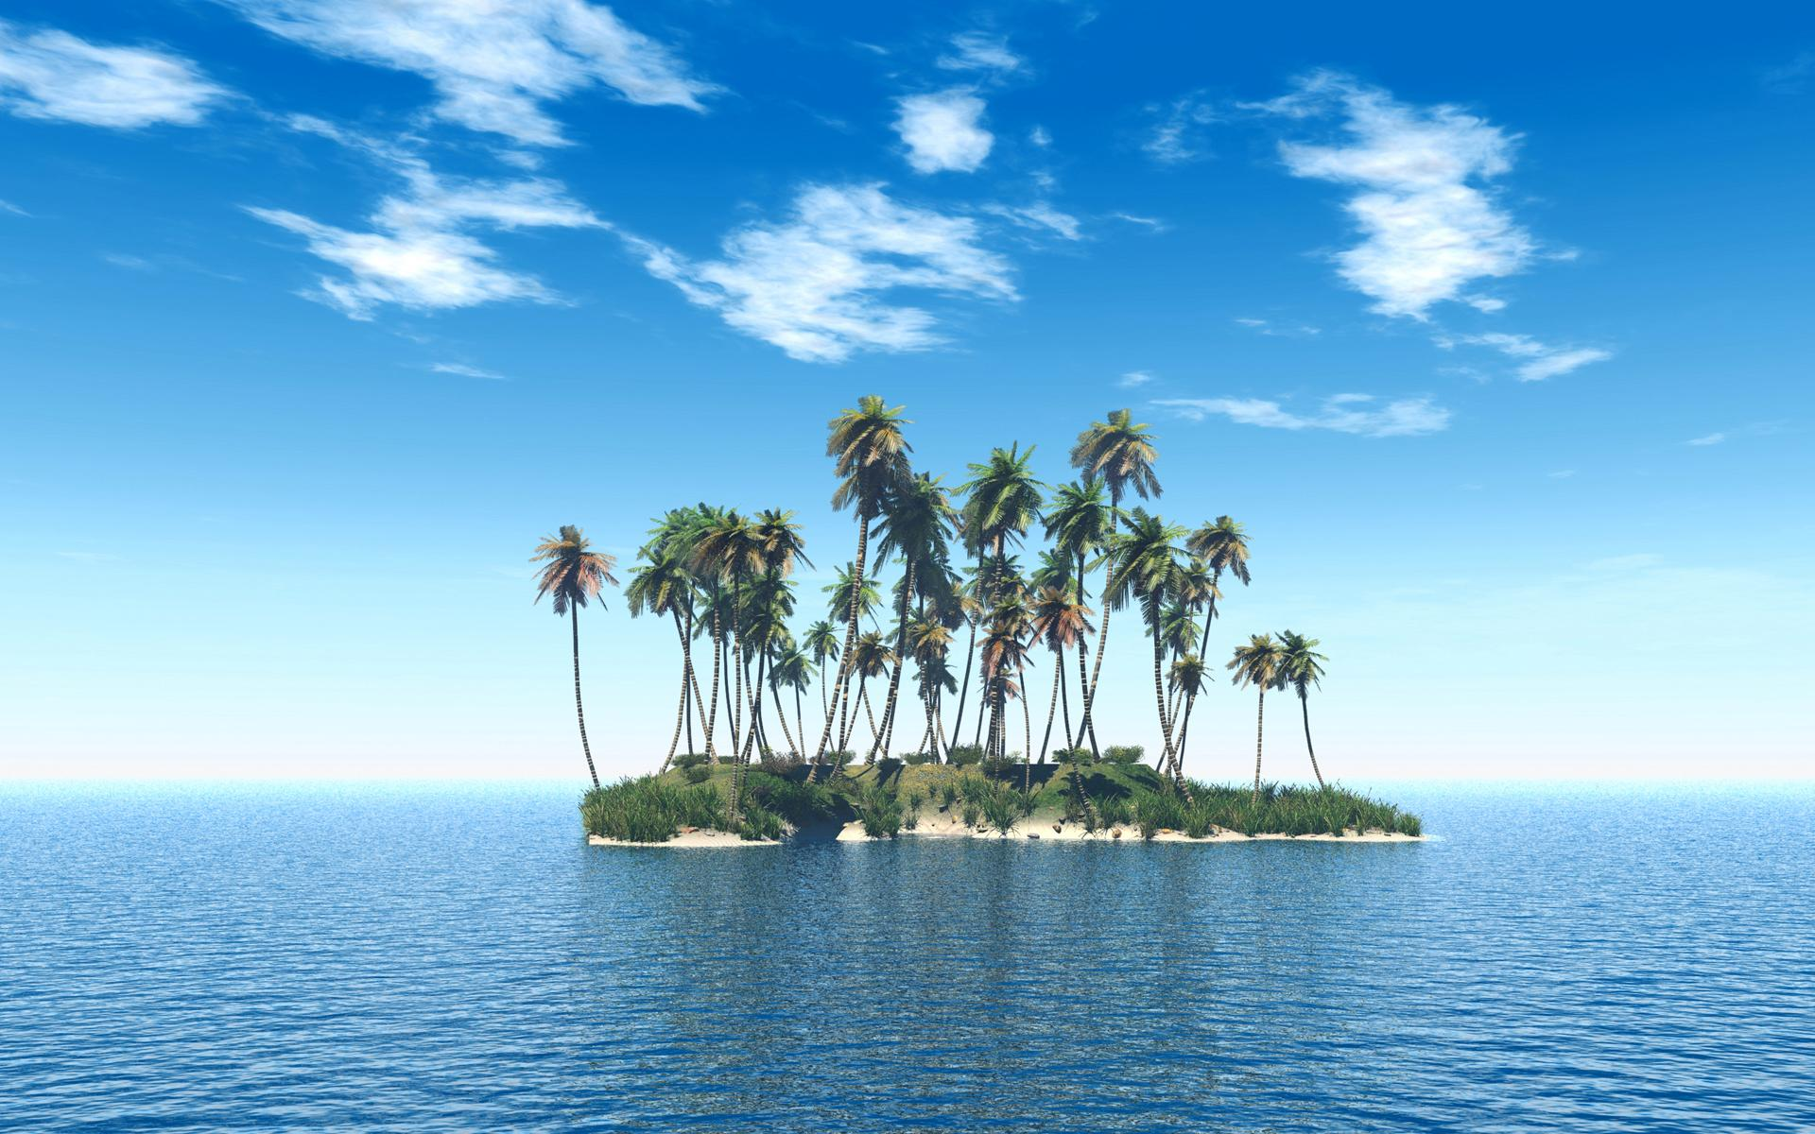
Vruchten & zaden op reis !
Notes:
1

Slide 2
Planten op reis !
Wij stellen ons gewoonlijk de planten voor als onbeweeglijke wezens, die geheel hun leven doorbrengen op de plaats waar zij wortel geschoten hebben.
Er bestaat nochtans, in het leven van iedere plant, een tijdperk van vrijheid, gedurende hetwelk zij kortere of langere reizen kan volbrengen : de vruchten en zaden, die van de moederplant loskomen worden door den wind medegevoerd… Anderen geraken verward in de haren van voorbijgaande dieren,… en vele andere oorzaken werken mede om gedurig plantenkiemen in alle richtingen uit te zaaien.
‘Verspreiding der planten’
Julius Mac Leod, Gent, 1887
Notes:
2

Slide 3

David Attenborough,
The private life of plants : Travelling
https://vimeo.com/74438981
Notes:
3
Een bijzonder mooie en zeer interessante video!

Slide 4
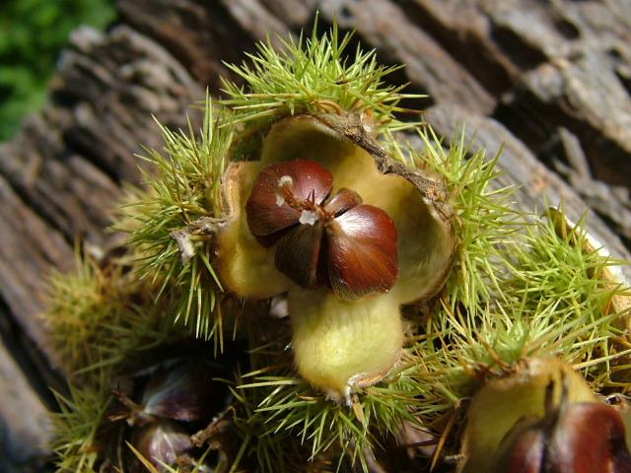
Tamme kastanje (Castanea sativa)
Notes:
Tamme kastanje (Castanea sativa)
Beukenfamilie (Fagaceae)
Een opengesprongen bolster (cupula) met drie rijpe vruchten (herkenbaar aan de stijlen!), twee laterale (plat-bol), en een centrale vrucht (plat-plat).

Slide 5
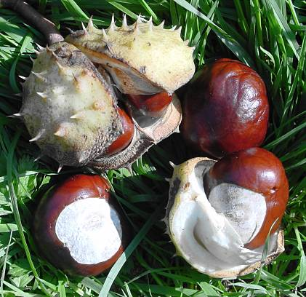
Paardenkastanje (Aesculus hippocastanum)
Notes:
Paardenkastanje (Aesculus hippocastanum)
Zeepbesfamilie (Sapindaeae)
Een opengesprongen vrucht, boven links, met twee goed ontwikkelde zaden (zonder stijlen!), samen met enkele losse zaden van andere vruchten.

Slide 6
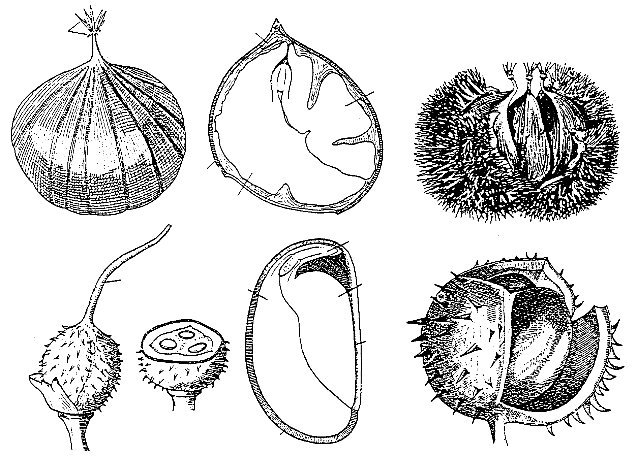
Vruchten en zaden
1
2
3
5
4
6
7
Notes:
Vruchten en zaden (Rauh 1950)
1-3. Tamme kastanje (Castanea sativa) (Fagaceae)
1. Vrucht, met resten van stijlen
2. Vrucht, overlangse doorsnede, waarin 1 enkel goed ontwikkeld zaad. Dit ene zaad bestaat uit een groot embryo, omgeven door een dunne, nauw aansluitende zaadhuid (het lichtbruin, harig vliesje). Het embryo is opgebouwd uit 2 grote, dikke cotylen, een kiemwortel, en een embryonale stengel. Er is in dit stadium geen endosperm meer aanwezig.
3. “Bolster” (hier = cupula, orgaan met onduidelijke structureel-morfologische homologie, kenmerkend voor de Beukenfamilie, Fagaceae), waarin drie vruchten (= de drie uitgegroeide vruchtbeginsels van de drie bloemen - één terminaal en twee lateraal - uit de cyme die door de cupula wordt omgeven)
4-7. Paardenkastanje (Aesculus hippocastanum) (Sapindaceae)
4. Jonge, rijpende vrucht, met nog een rest van de stijl
5. Id., op dwarse doorsnede, waarbij de 3-hokkige structuur (elk hok met 1 rijpend zaad) goed zichtbaar is (meestal groeit later slechts één van de drie zaden volwaardig uit)
6. Zaad, overlangse doorsnede, waarin een groot embryo (met 2 grote cotylen, waartussen de jonge stengeltop, daaronder het hypocotyl, en tenslotte de radicula, herkenbaar aan de calyptra), omgeven door de stevige zaadhuid; hier is geen endosperm meer aanwezig, het is volledig geresorbeerd en het reservevoedsel is verplaatst naar de twee dikke cotylen
7. “Bolster”, bij deze soort = vruchtwand, opengesprongen in drie delen, met daarin één groot zaad

Slide 7
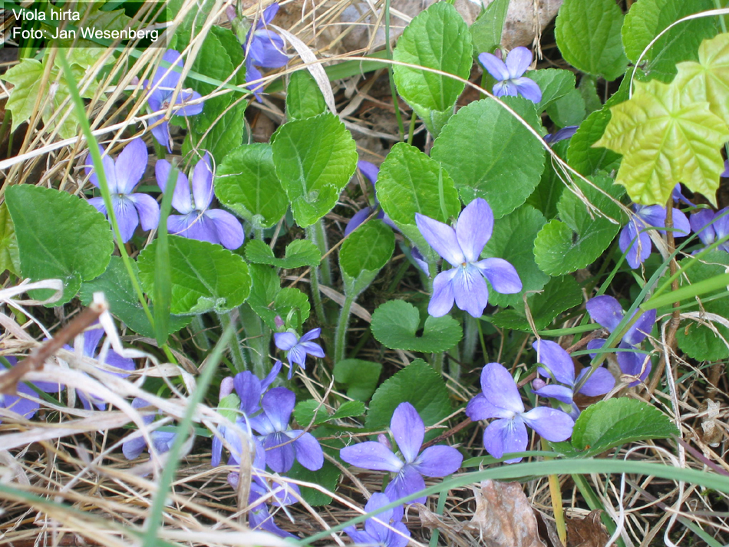
Ruig viooltje (Viola hirta)
Notes:
Ruig viooltje (Viola hirta)
Viooltjesfamilie (Violaceae)
Een zeldzaam geworden soort in onze regio.

Slide 8
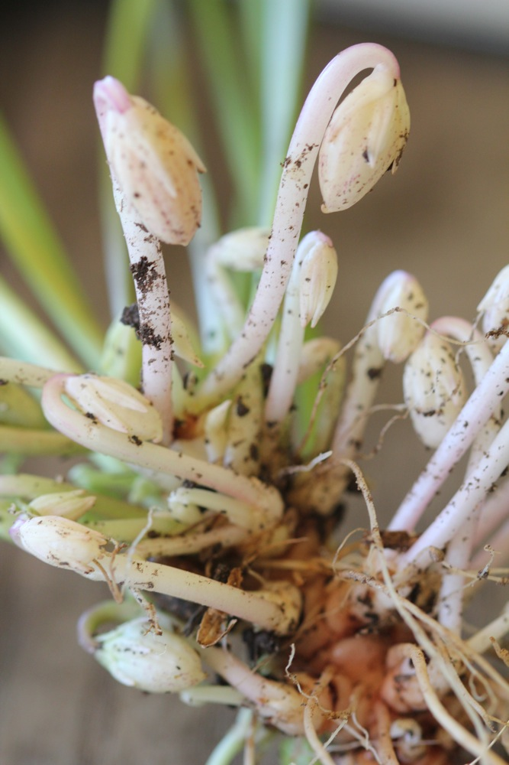
Ruig viooltje
(Viola hirta) cleistogame bloemen …
Notes:
8
Ruig viooltje (Viola hirta)
Viooltjesfamilie (Violaceae)
cleistogame bloemen …

Slide 9
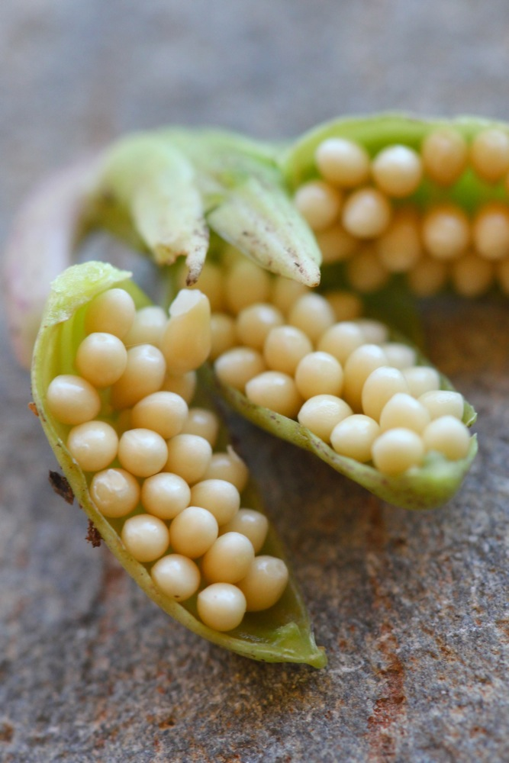
Ruig viooltje
(Viola hirta)
… en cleistogame vruchten
Notes:
9
Ruig viooltje (Viola hirta)
Viooltjesfamilie (Violaceae)
… en cleistogame vruchten

Slide 10
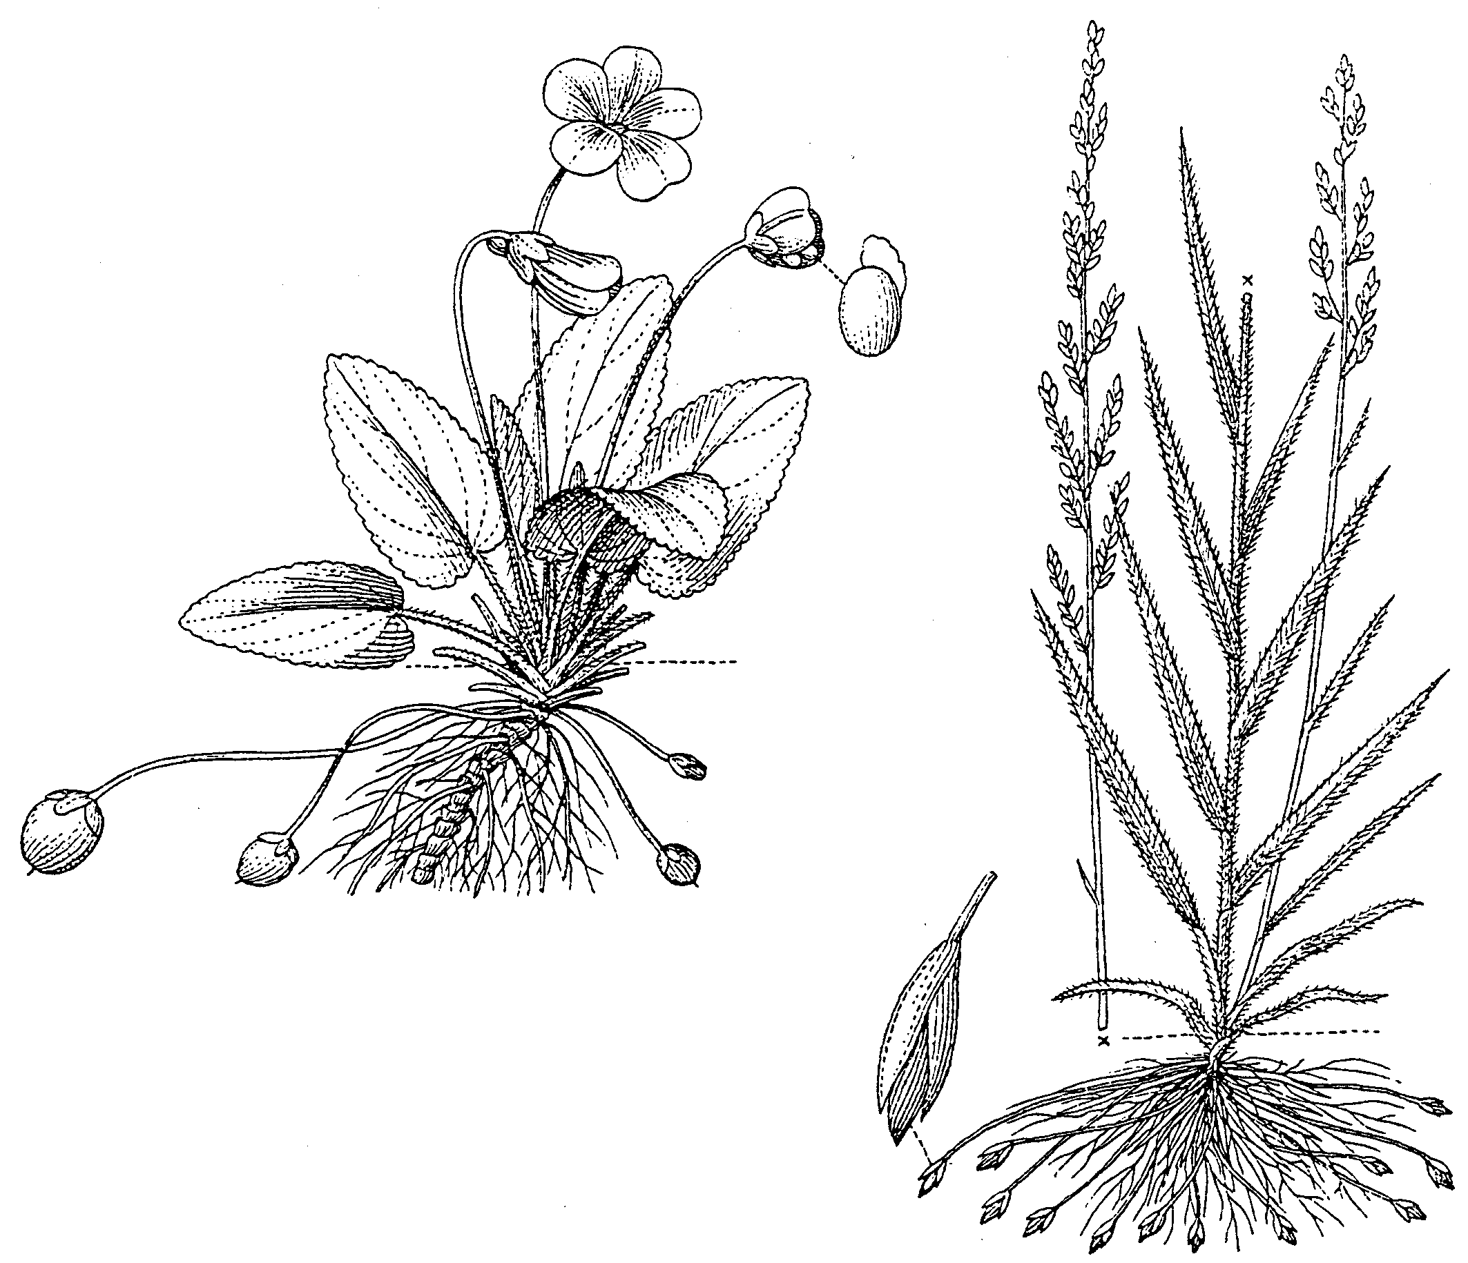
Amficarpie
1
2
Notes:
Amficarpie (Ulbrich 1928)
1. Ruig viooltje (Viola hirta) (Violaceae), met “normale” bloemen (en een “normale” vrucht), met enkele (ondergrondse) cleistogame bloemen die zijn uitgegroeid tot geocarpe vruchten.
2. Amphicarpum purshii (Poaceae), met “normale” bloemgestellen, en een aantal ondergrondse aartjes.

Slide 11
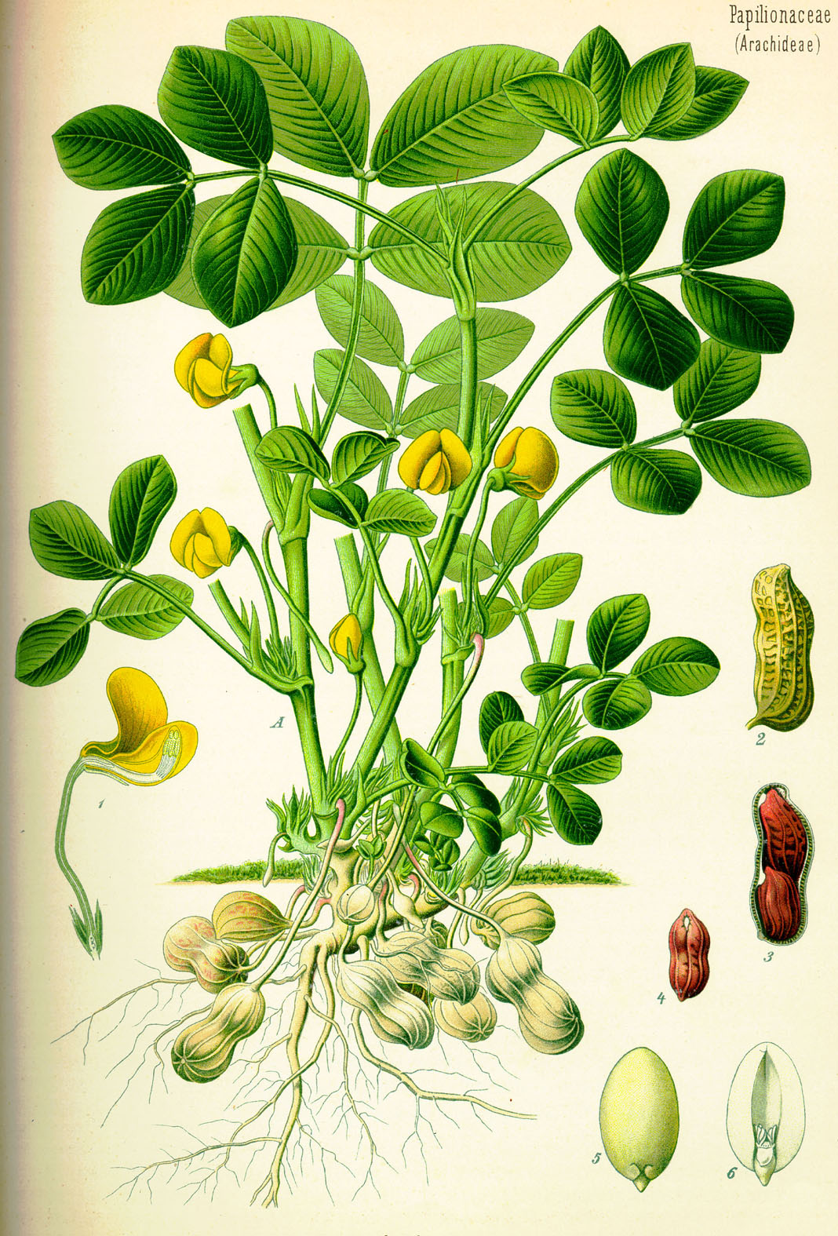
Geocarpie
Aardnoot
(Arachis hypogaea)
Notes:
Aardnoot (Arachis hypogaea)
Vlinderbloemenfamilie (Fabaceae)
Deze plant bloeit bovengronds, met kleine en compacte bloemgestellen in de oksel van een foliate bractee.
Figuur 1 toont het basaal gesitueerde vruchtbeginsel, de zeer lange bloembodembuis, met aan de top kelk, kroon en meeldraden.
Na de bestuiving en bevruchting zal de zeer korte bloemsteel zich strekken en uitgroeien tot een lange steel die het nog jonge vruchtje in de bodem zal duwen, met geocarpie als gevolg.

Slide 12
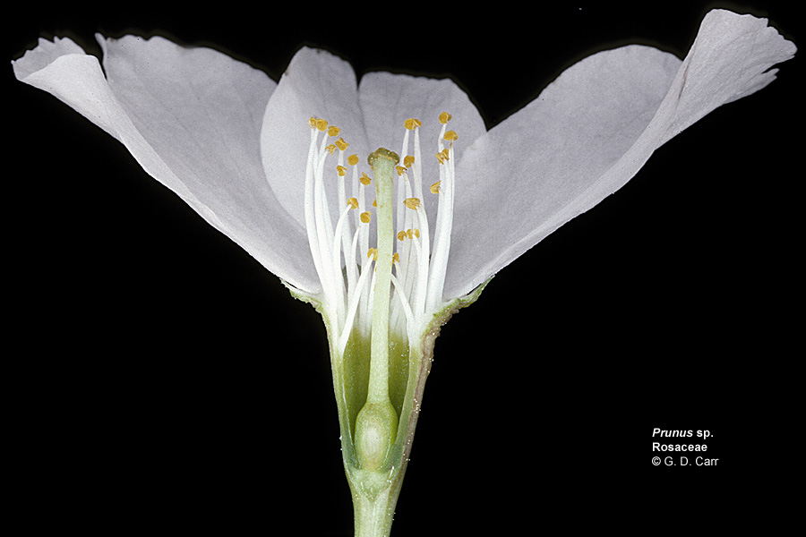
Bloem van een kers : met vruchtbeginsel
Notes:
Bloem van een kers : met vruchtbeginsel
Ook hier is het éne vruchtbeginsel boven op de (weliswaar diep bekervormige) bloembodem ingeplant, maar er is geen vergroeiing tussen bloembodem en vruchtbeginsel.
Tijdens de vruchtrijping zal de bloembodem samen met alle andere delen van de bloem verdrogen en afvallen.

Slide 13
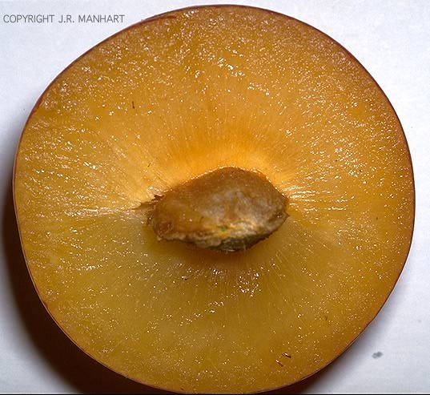
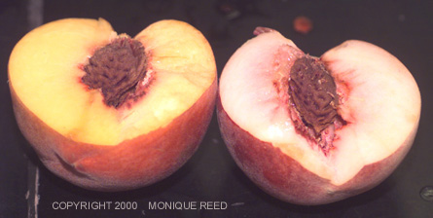
Steenvrucht van Pruim en Perzik
Notes:
Steenvrucht van Pruim en Perzik
Centraal in de steenvrucht is de steen aanwezig = endocarp dat het zaad omgeeft.

Slide 14
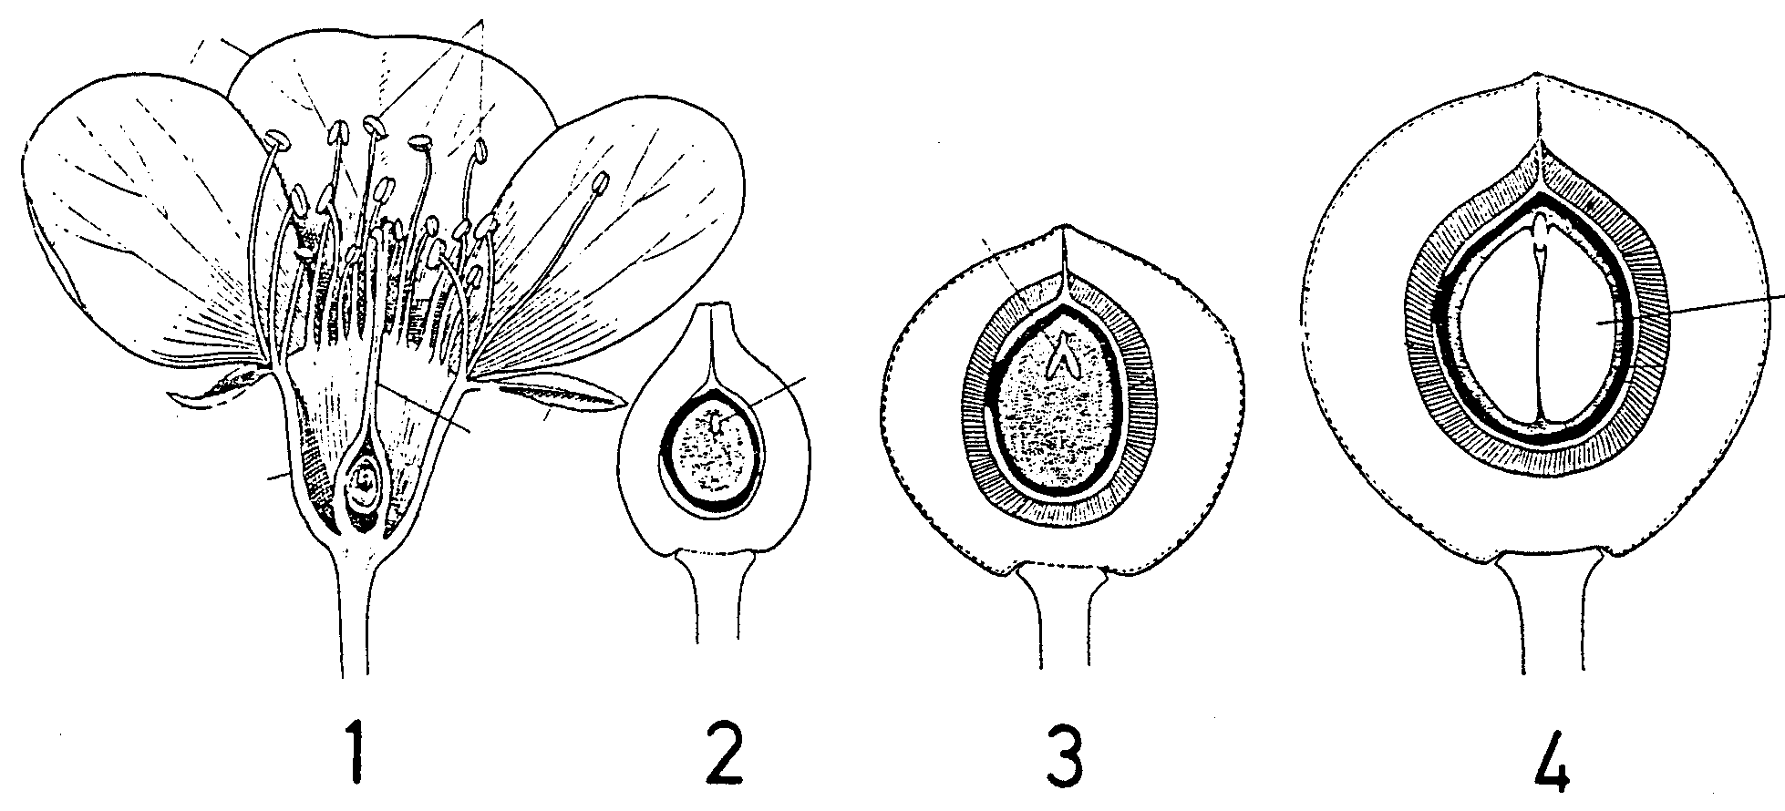
Ontwikkeling van steenvrucht : Kers
Notes:
Ontwikkeling van steenvrucht : kers (Rauh 1950)
Zoete kers (Prunus avium)
Rozenfamilie (Rosaceae)
1. Bloem bij anthesis (vruchtbeginsel bovenstandig op een diep bekervormige bloembodem)
2. Jonge vrucht, met uitgroeiende vruchtwand, waarin 1 zaad, met een nog klein embryo (omgeven door endosperm), de bekervormige bloembodem is reeds verdroogd en afgevallen)
3. Id., vruchtwand is reeds gedifferentieerd in drie lagen: een dun exocarp, een dik, vlezig mesocarp, en een steenhard endocarp
4. Rijpe vrucht, met de 3-lagige vruchtwand die het ene zaad (met zaadhuid, groot embryo, en resten van endosperm) omgeeft

Slide 15
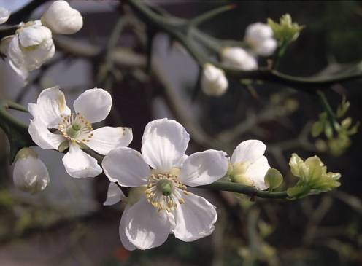
Driebladcitrus (Poncirus trifoliata)
Notes:
Driebladcitrus (Poncirus trifoliata)
Wijnruitfamilie (Rutaceae)
Een lid van een grote familie, met 175 genera en 2100 soorten van voornamelijk tropische bomen en struiken.
Aurantioideae
Een belangrijke onderfamilie, waarvan veel soorten worden geteeld voor hun vruchten (en andere producten).
Het monospecifieke genus Poncirus is nauw verwant met Citrus, maar de bladeren zijn trifoliolaat en afvallend.
Fylogenetisch staat ze aan de basis van de clade met Citrus, maar moet ze ermee verenigd worden of niet?

Slide 16
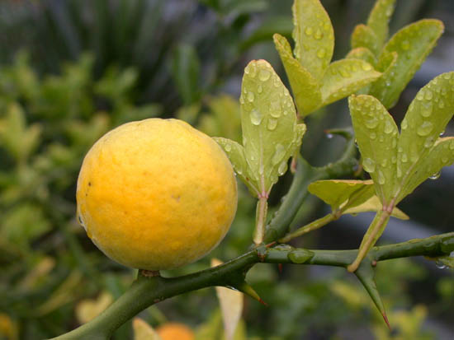
Driebladcitrus (Poncirus trifoliata)
Notes:
Driebladcitrus (Poncirus trifoliata)
Wijnruitfamilie (Rutaceae)
Bladeren trifoliolaat, met articulaties aan de basis van de deelblaadjes.
Zijtakken meestal uitgroeiend tot takdoorns, maar met aanwezigheid van een tweede, seriële okselknop.
Vrucht (hesperidium) is gebouwd zoals bij Citrus, maar de schil en het pulp zijn bijzonder bitter!

Slide 17
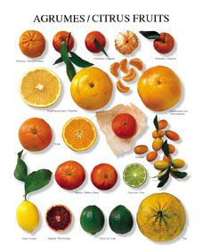
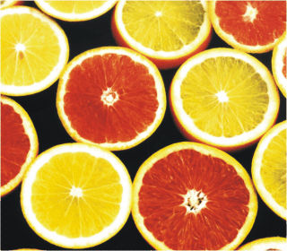
Bessen : citrusvruchten
Notes:
Bessen : citrusvruchten (hesperidia)
Dankzij de eeuwenlange teelt en selectie is nu een bonte diversiteit aan citrusvruchten (hesperidia) ontstaan, waarvan zowel de voorgeschiedenis als de mogelijke ouderlijke soorten nog in duisternis zijn gehuld.

Slide 18
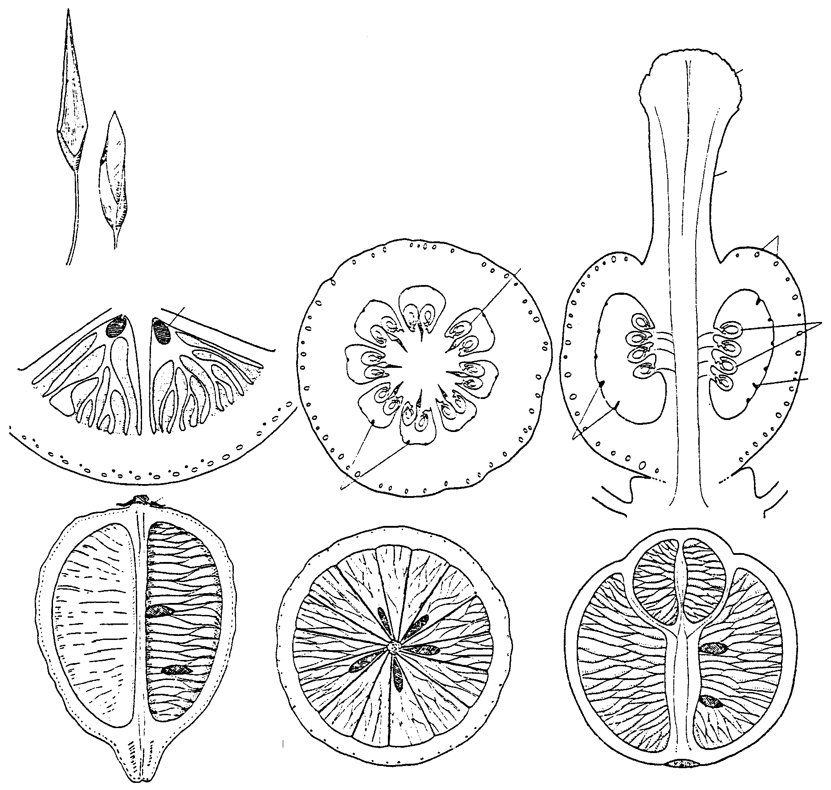
Bessen : citrusvrucht (hesperidium)
4
3
2
1
5
6
7
Notes:
Bessen : citrusvrucht (hesperidium) (Rauh 1950)
Citrusvruchten (Citrus)
Wijnruitfamilie (Rutaceae)
1. Jonge stamper, overlangse doorsnede, met 2 (van de vele) hokken van het vruchtbeginsel, waarin talrijke centraal-hoekstandige ovula, stijl en stempel. De oliekliertjes van het exocarp (= flavedo) en de primordia van de endocarp-haren zijn reeds aanwezig
2. Id., dwarse doorsnede
3. Rijpende vrucht, dwarse doorsnede, rijpende zaden, en opzwellende haren van het endocarp
4. Detail van twee geïsoleerde haren
5-6. Citroen (Citrus medica), overlangse en dwarse doorsnede
7. Navelsinaasappel (Citrus sinensis 'Washington Navel')

Slide 19
Hoe gaan planten op reis ?
- vanzelf !
- met de wind
- met de dieren, van binnen
- met de dieren, van buiten
- met de mieren
- met het water
- met het zeewater
- met de mens
- en nog veel meer !

Slide 20
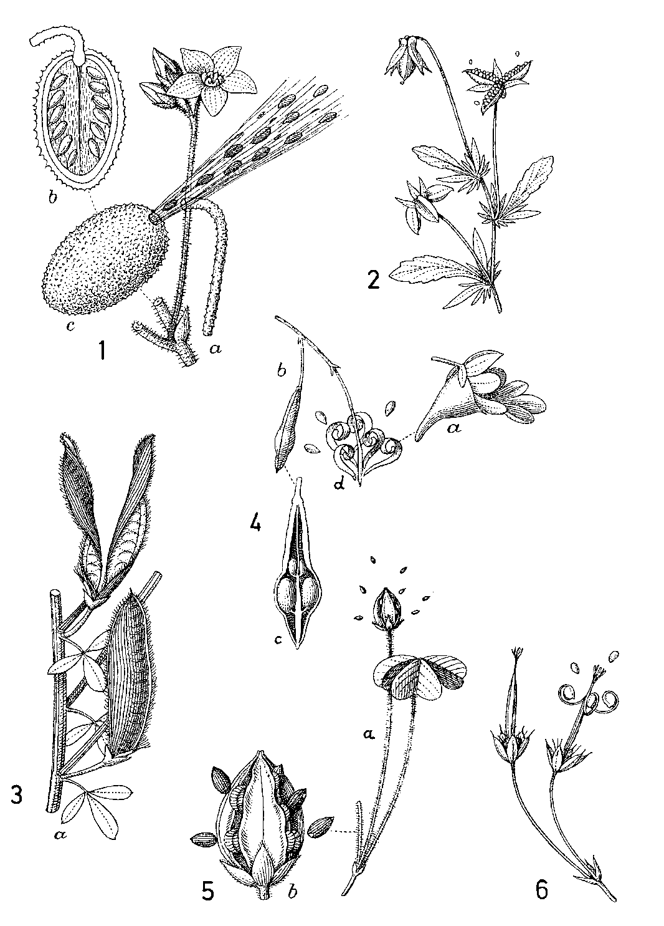
vanzelf :
Ballistochorie
Notes:
Ballistochorie (Ulbrich 1928)
1. Springkomkommer (Ecballium elaterium) (Cucurbitaceae)
a : deelbloemgestel
b : vrucht, overlangse doorsnede
c : vrucht met wegschietende zaden
2. Driekleurig viooltje (Viola tricolor) (Violaceae), doosvrucht
3. Brem (Cytisus scoparius) (Fabaceae), peul
4. Springzaad (Impatiens) (Balsaminaceae)
a : bloem
b : rijpende vrucht
c : vrucht, overlangse doorsnede
d : openspringende vrucht
5. Klaverzuring (Oxalis) (Oxalidaceae)
a : deel van een plant, met blad en openspringende vrucht
b : detail van een vrucht : doosvrucht met spleten
6. Ooievaarsbek (Geranium) (Geraniaceae), 5-delige kluisvrucht

Slide 21
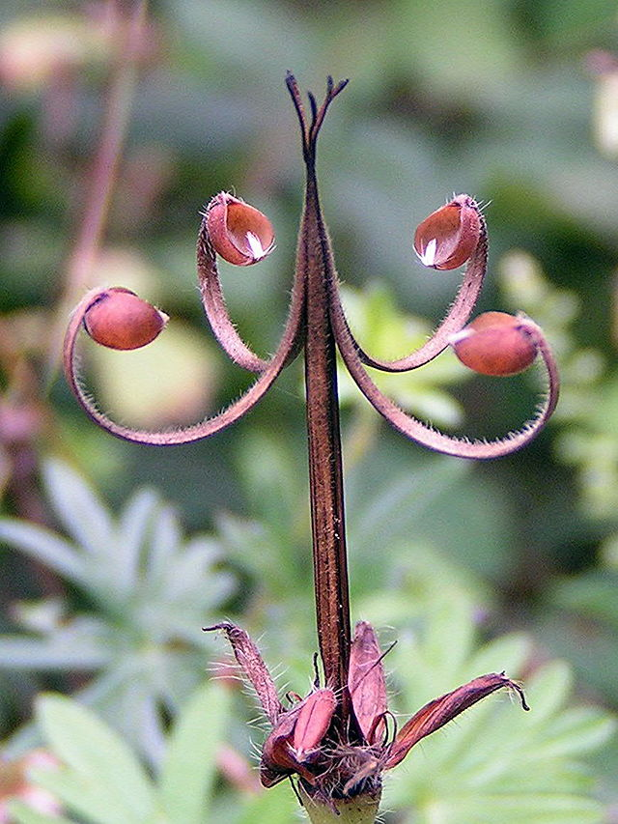
kluisvrucht
Ooievaarsbek
(Geranium sp.)
Notes:
Ooievaarsbek (Geranium)
Ooievaarsbekfamilie (Geraniaceae)
De meeste soorten van het genus Geranium vertonen een kluisvrucht, waarbij de vrucht in delen uiteenspringt, en daarna de zaden lost uit elk deeltje.

Slide 22
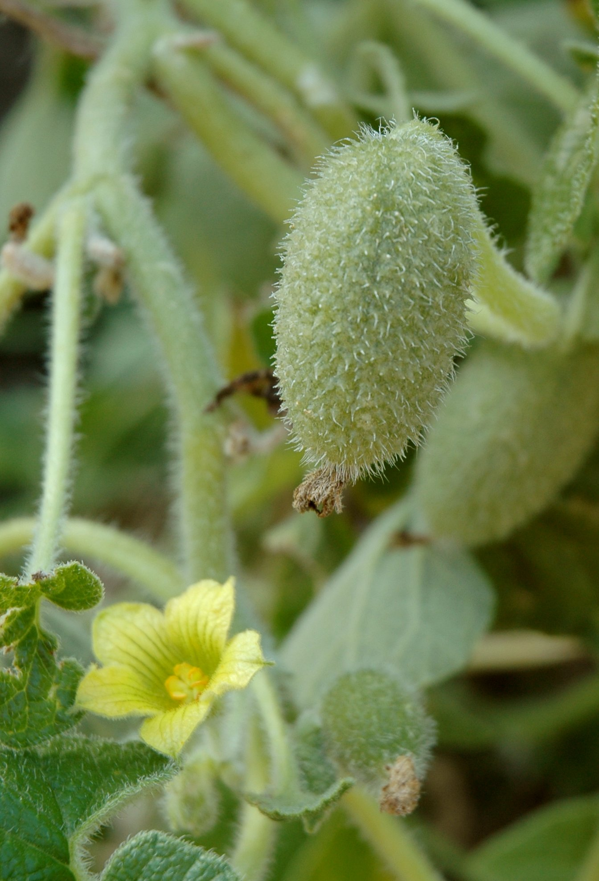
bes (pepo)
Springkomkommer (Ecballium elaterium)
Notes:
Springkomkommer (Ecballium elaterium)
Komkommerfamilie (Cucurbitaceae)
Bij deze soort rijpt de vrucht (pepo) uit een bovenaan gekromde steel.
Wanneer de inhoud van de vrucht voldoende “opgespannen” is, schiet deze bij aanraking weg, en spuit een groenige vloeistof uit.

Slide 23
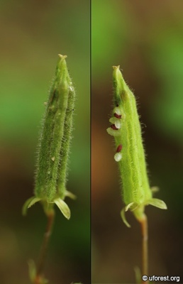
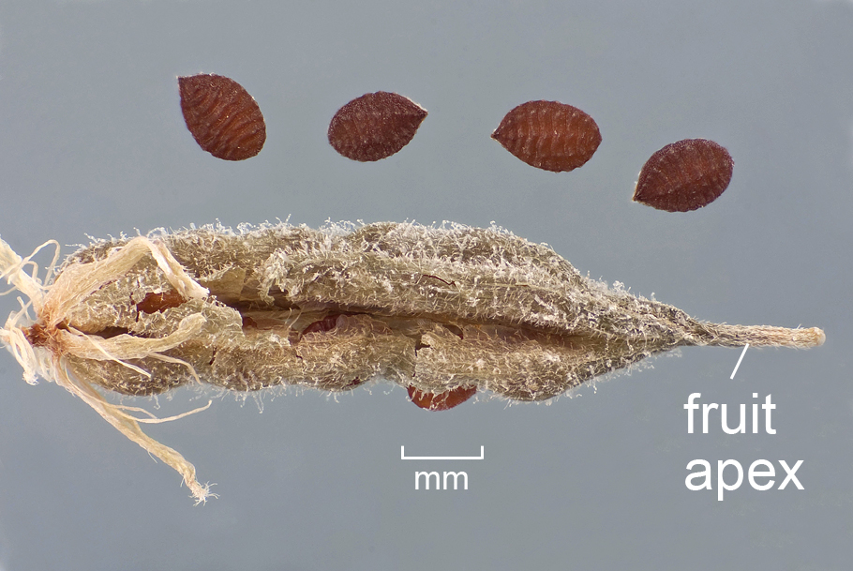
doosvrucht :
Gehoornde klaverzuring (Oxalis corniculata)
Notes:
Gehoornde klaverzuring (Oxalis corniculata)
Klaverzuringfamilie (Oxalidaceae)
Een bijzonder interessant rapport over het uitsturen van de zaden is te vinden bij:
Li, S., Zhang, Y. & Liu, J. Seed ejection mechanism in an Oxalis species. Sci Rep 10, 8855 (2020).

Slide 24
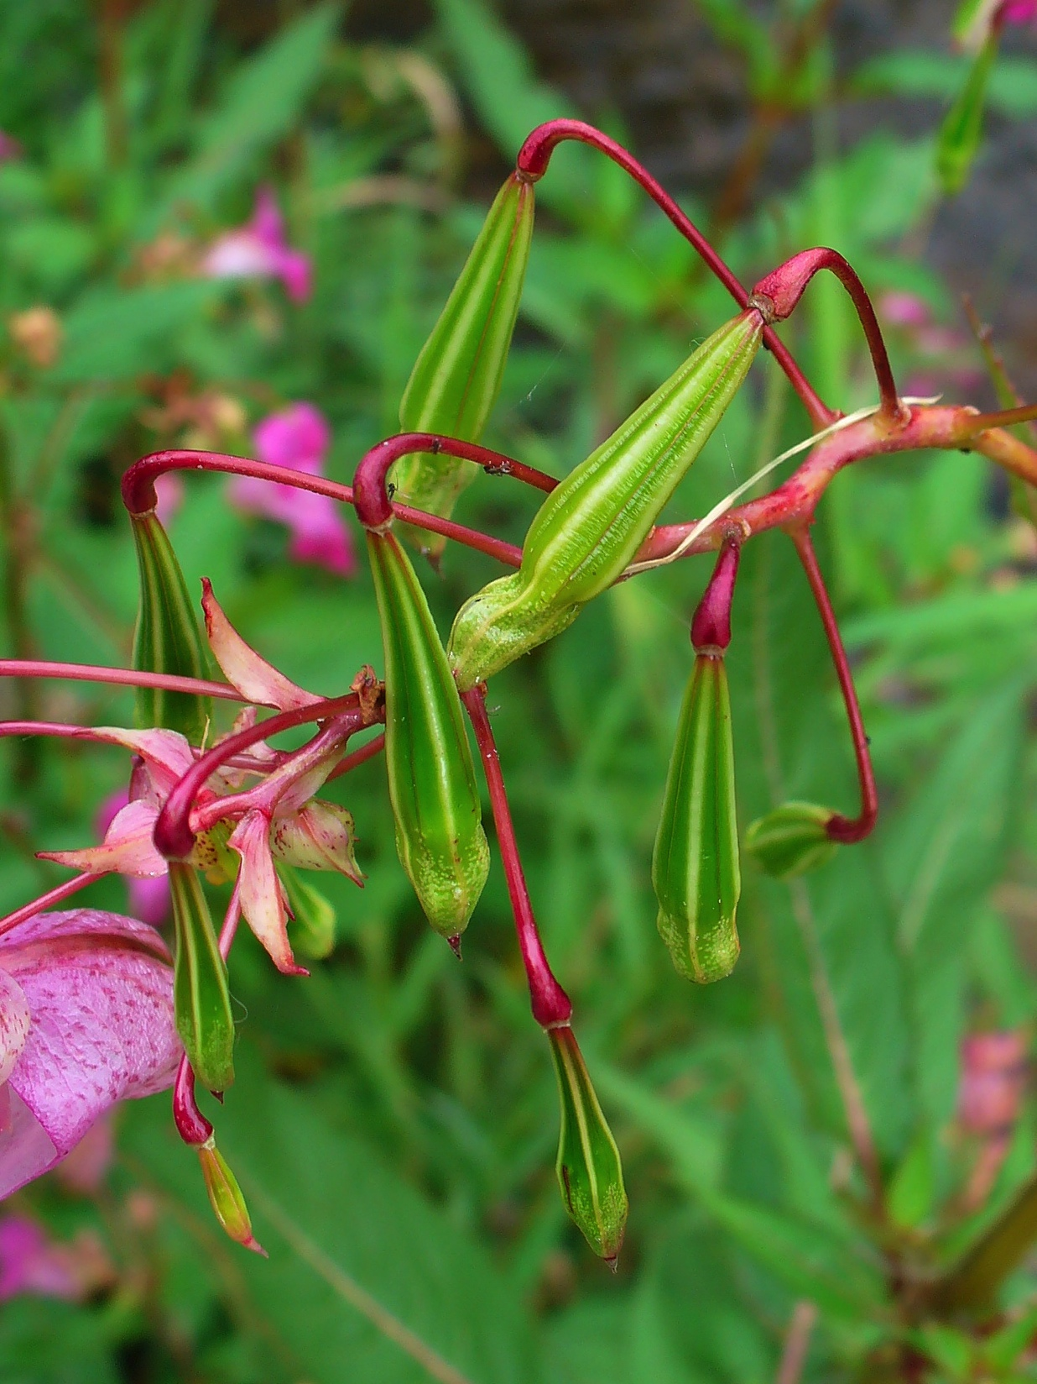
doosvrucht
Reuzenbalsemien
(Impatiens glandulifera)
Notes:
Reuzenbalsemien (Impatiens glandulifera)
Balsemienfamilie (Balsaminaceae)
Bij de minste aanraking van een rijpe vrucht springt deze open en verspreidt zo de zaden.

Slide 25
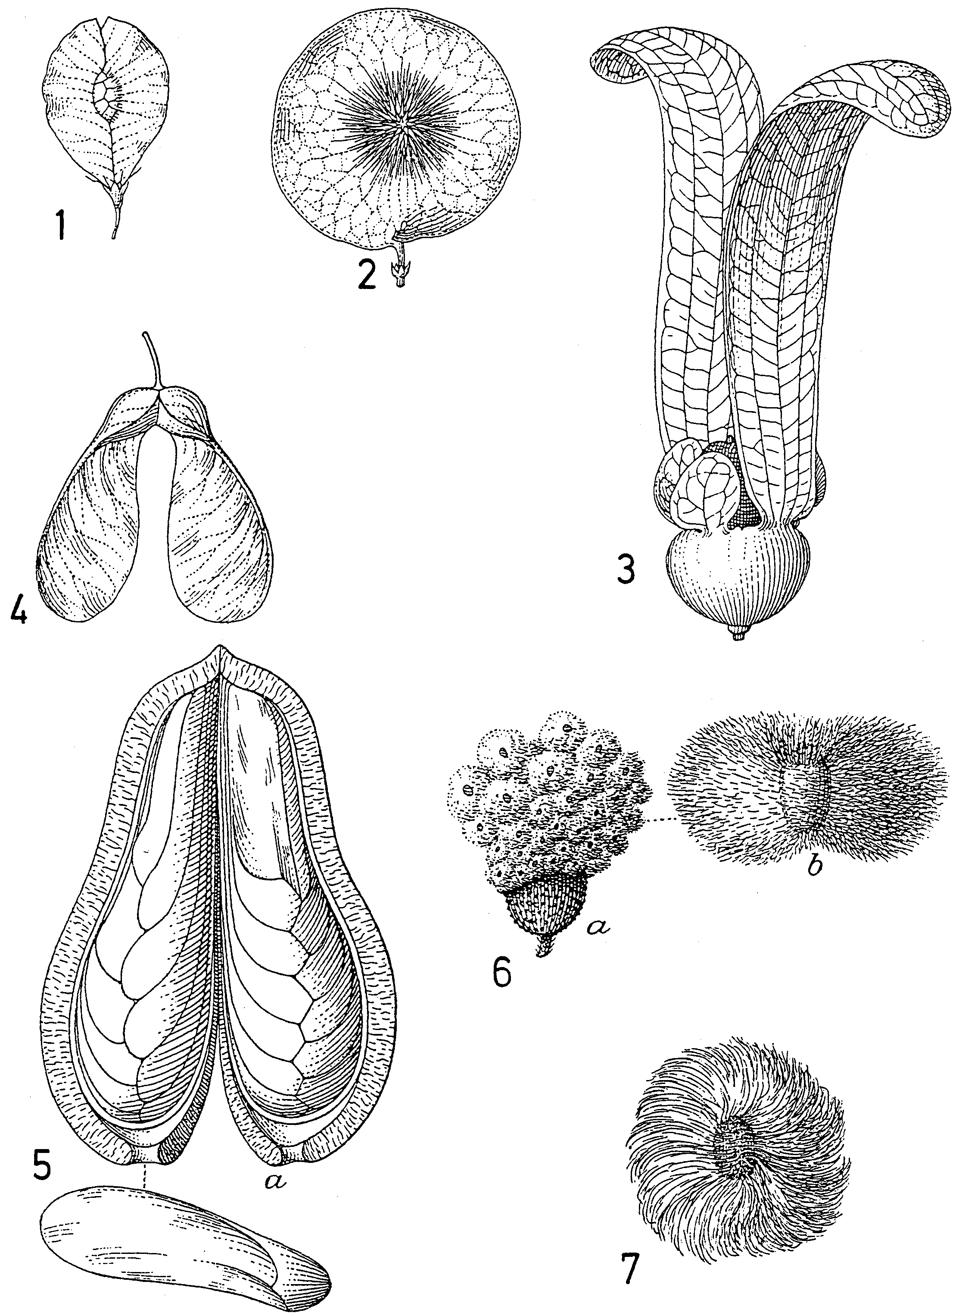
met de wind :
Anemochorie
Notes:
25
Anemochorie (Ulbrich 1928)
1. Olm (Ulmus) (Ulmaceae), gevleugeld nootje
2. Pterocarpus (Fabaceae), sterk omgevormde peul
3. Dipterocarpus retusa (Dipterocarpaceae), onderstandig vruchtbeginsel met blijvende kelk, waarvan twee sepalen sterk zijn uitgegroeid
4. Gewone esdoorn (Acer pseudoplatanus) (Sapindaceae), dubbele samara (splitvrucht ?)
5. Mahonie-soort (Swietenia macrophylla) (Meliaceae), doosvrucht met gevleugelde zaden
6. Grote anemoon (Anemone sylvestris) (Ranunculaceae), talrijke vrije dopvruchtjes (deelvruchtjes !), elk voorzien van wollig vruchtpluis
7. Katoen, Gossypium hirsutum (Malvaceae), zaad met zaadpluis

Slide 26
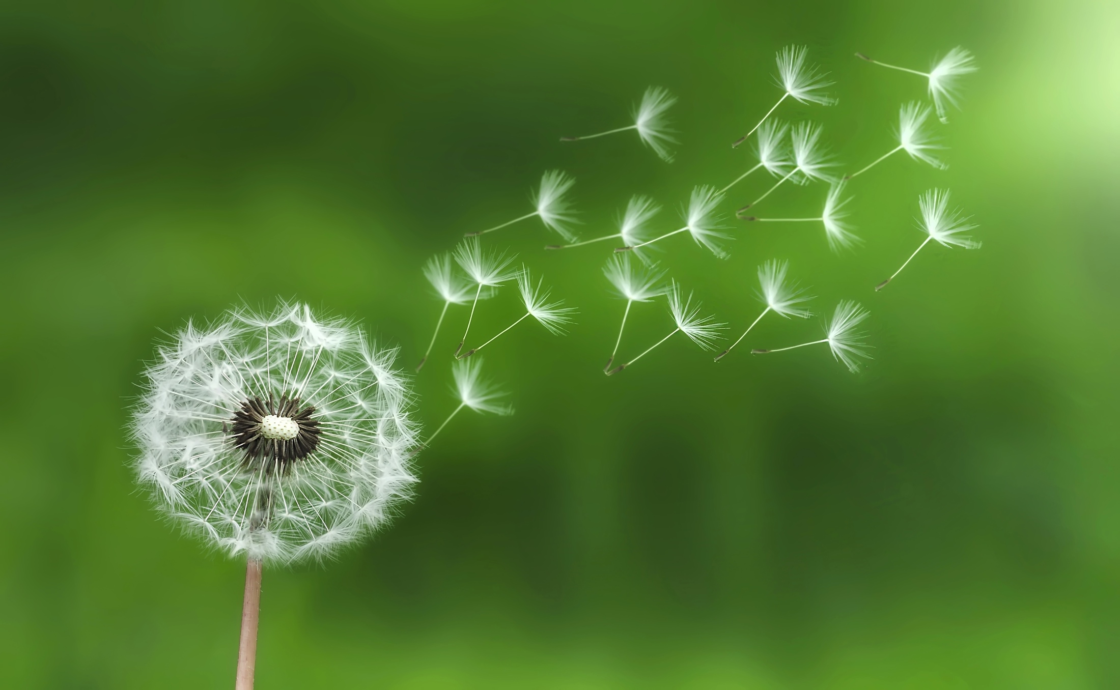
nootje Paardenbloem (Taraxacum sp.)
Notes:
Paardenbloem (Taraxacum)
Asterfamilie (Asteraceae)
De nootjes zijn voorzien van een verlengde top van de vrucht, met daarop de tot een pappus opgebouwde kelk.

Slide 27

xxxxx
Notes:
Larousse, met haar embleem.

Slide 28
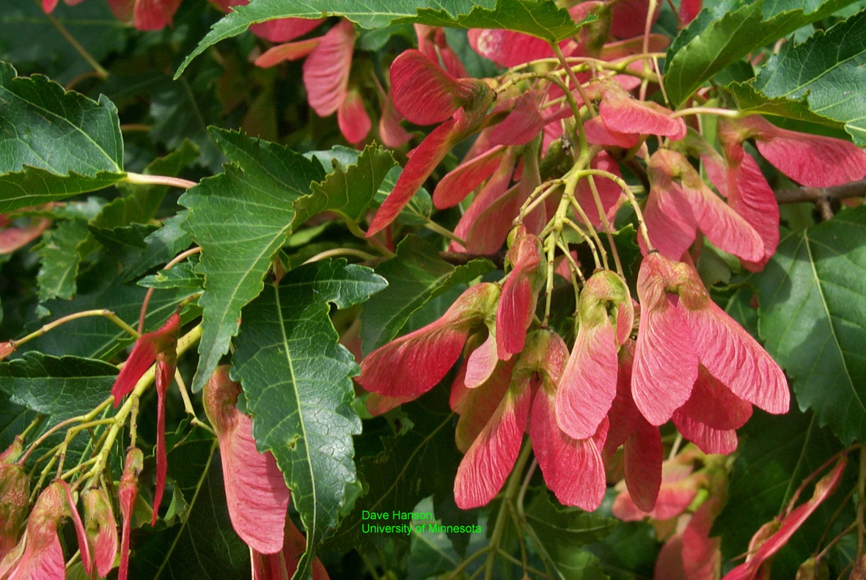
tweedelige splitvrucht Esdoorn (Acer sp.)
Notes:
Esdoorn (Acer)
Zeepbesfamilie (Sapindaceae)
Splitvrucht, met twee samara’s.

Slide 29
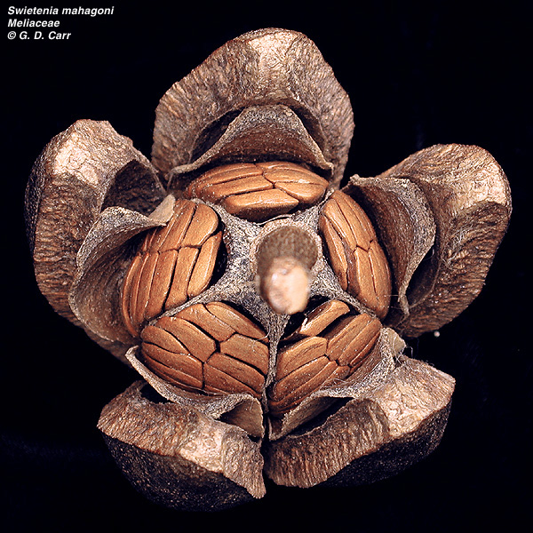
doosvrucht Mahonieboom : vrucht & zaden
Notes:
Mahonieboom (Swietenia mahagoni)
Mahoniehoutfamilie (Meliaceae)
Doosvrucht, verhout, en openend met kleppen
De zaden zijn gevleugeld en lijken sterk op de samara’s van Esdoorn : convergentie

Slide 30
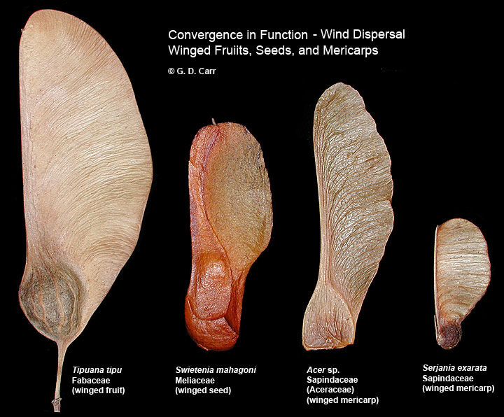
Convergentie van DIASPOREN : functie & vorm
Notes:
Convergentie van DIASPOREN : functie & vorm
Van links naar rechts :
Vrucht, opgebouwd uit 1 carpel (metamorfose van een peulvrucht)
Zaad, gevleugeld
Deelvruchtje (samara) van een tweedelige splitvrucht, met vergroeiingsnaad onderaan
Deelvruchtje (samara) van een driedelige splitvrucht, met vergroeiingsnaad lateraal

Slide 31
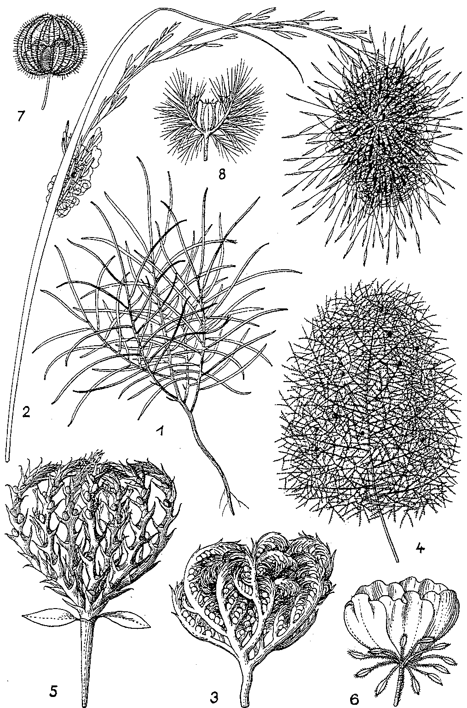
Stepperollers : diasporen !
Notes:
Steppenrollers = diasporen ! (Ulbrich 1928)
1. Erysimum repandum (Brassicaceae), met talrijke hauwen
2. Stipa lessingiana (Poaceae), graanvruchten met lange, vervlochten kafnaalden
3. Wellstedia dinteri (Boraginaceae), ineengerolde vruchtzettende plant
4. Pruikenboom (Cotinus coggygria) (Anacardiaceae), vruchtgestel met geveerde bloemstelen
5. Fedia cornucopiae (Caprifoliaceae), ineengerolde vruchtzettende plant
6. Hibiscus bricchettii (Malvaceae), vrucht omgeven door uitgegroeide en verhoute kelk
7. Pavonia rehmannii (Malvaceae), vrucht omgeven door verhoute bijkelk
8. Cometes abyssinica (Caryophyllaceae), een aantal vruchten samen, omgeven door uitgegroeide, blijvende bracteeen

Slide 32
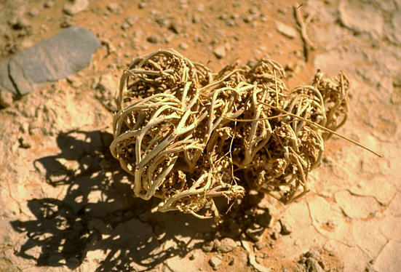
Roos van Jericho (Anastatica hierochuntica)
Notes:
Roos van Jericho (Anastatica hierochuntica)
Kruisbloemenfamilie (Brassicaceae)
Een kortlevende soort van de Kruisbloemenfamilie (Brassicaceae).
Het rijpe vruchtgestel zal helemaal inrollen, daarna afbreken ter hoogte van de wortelhals, en zo gaan rollen over de schaars begroeide vlakten.

Slide 33
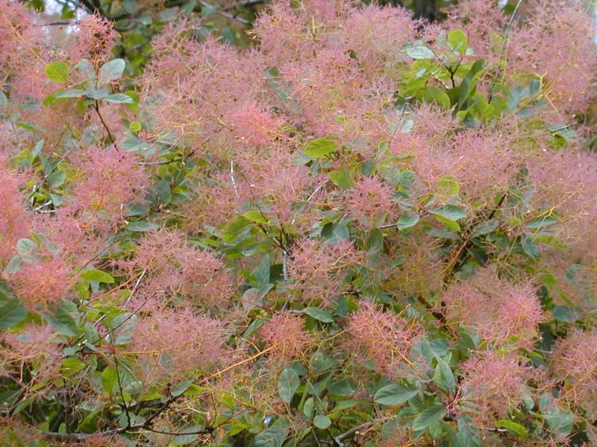
Pruikenboom (Cotinus coggygria)
Notes:
Pruikenboom (Cotinus coggygria)
Pruikenboomfamilie (Anacardiaceae)
Langs de takjes van het bloemgestel groeien lange fijne haren uit tijdens de rijping van de vruchtjes.
De vruchtgestellen breken af aan de basis, en de resulterende “pruiken” gaan rollen over de vlakte.

Slide 34

Stepperollers in Australië (2016)
Notes:
Stepperollers in Australië (2016)
Wangaratta februari 2016
“hairy panic grass” = Panicum effusum

Slide 35
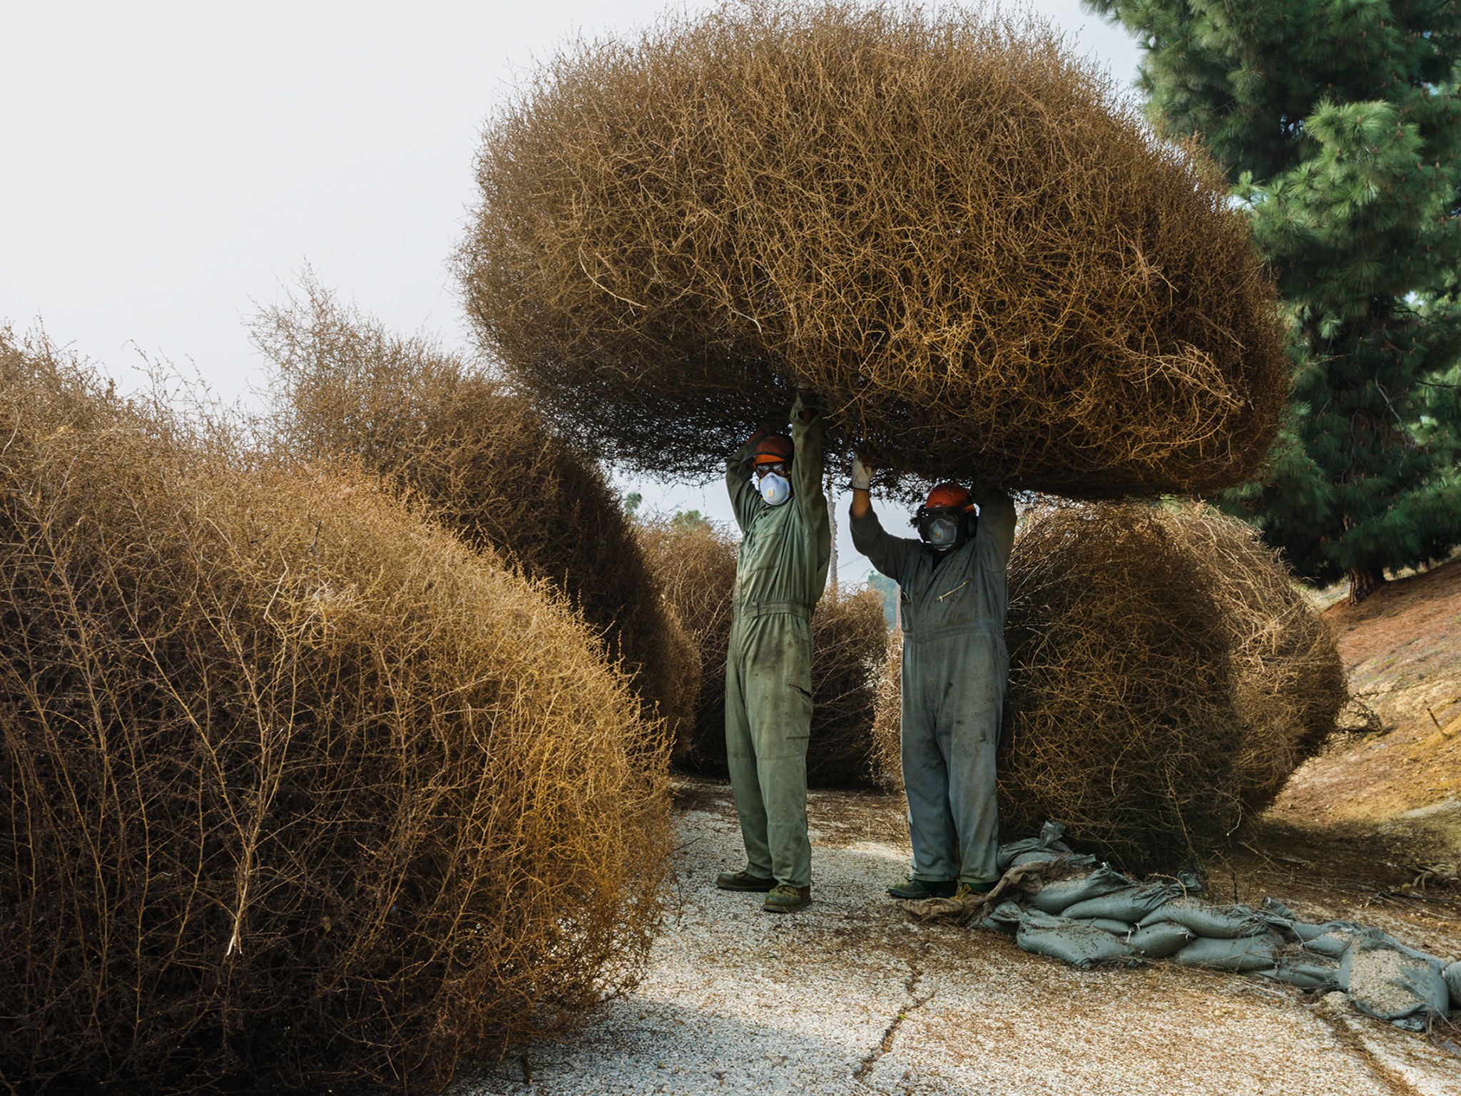
Stepperollers in USA (2016)
Notes:
Stepperollers in USA (2016)
Salsola tragus, invasieve soort uit Rusland ingevoerd met besmet vlaszaad, in 1813 of 1814, en nu in alle staten van de USA aanwezig.
Russian tumbleweed = Salsola tragus = Kali tragus

Slide 36
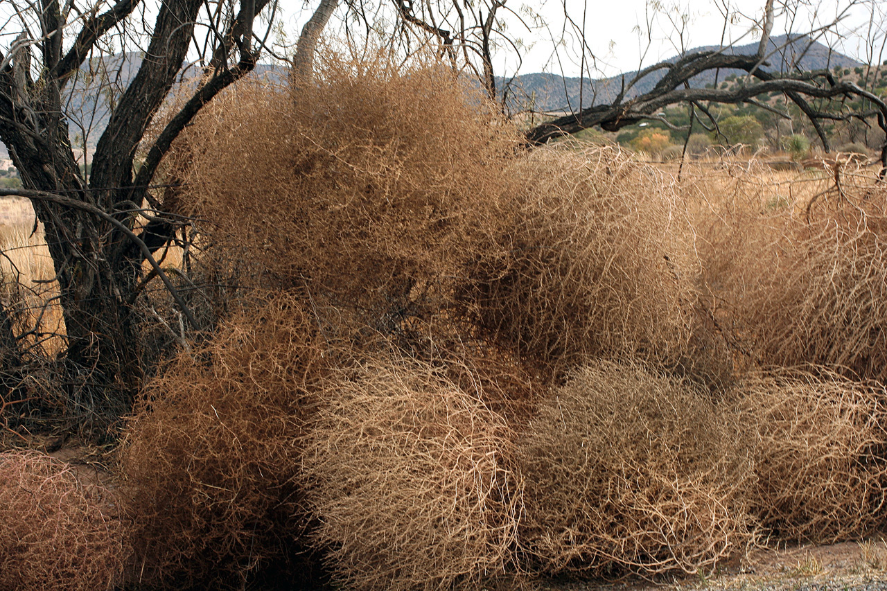
Stepperollers in USA (2016)
Notes:
Stepperollers in USA (2016)
Salsola tragus, invasieve soort uit Rusland ingevoerd met besmet vlaszaad, in 1813 of 1814, en nu in alle staten van de USA aanwezig.
Russian tumbleweed = Salsola tragus = Kali tragus

Slide 37
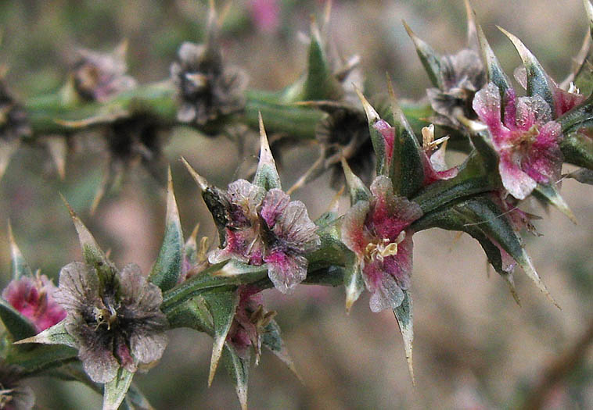
Vruchtjes, omgeven door vergroot bloemdek
Notes:
Vruchtjes, omgeven door vergroot bloemdek
Salsola tragus, invasieve soort uit Rusland ingevoerd met besmet vlaszaad, in 1813 of 1814, en nu in alle staten van de USA aanwezig.
Russian tumbleweed = Salsola tragus = Kali tragus

Slide 38
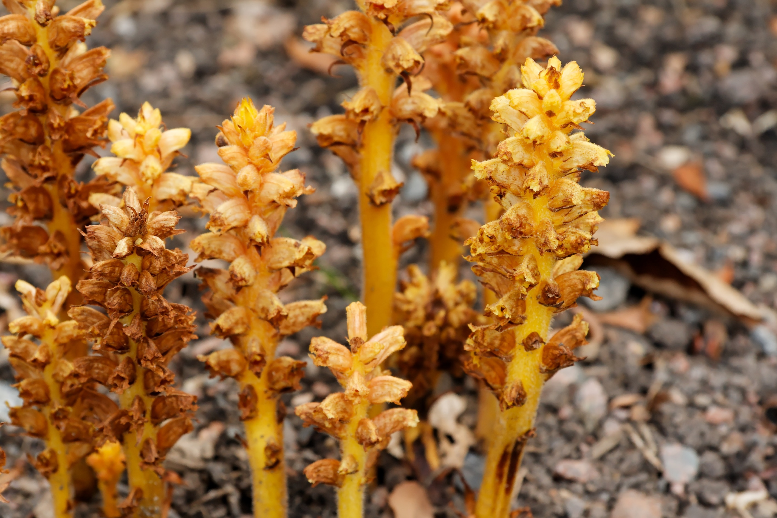
Stofzaad: Zuurbesbremraap
Notes:
Zuurbesbremraap (Orobanche lucorum)
Bremraapfamilie (Orobanchaceae)
Alle soorten van dit genus produceren een grote hoeveelheid superkleine zaden = stofzaad.

Slide 39
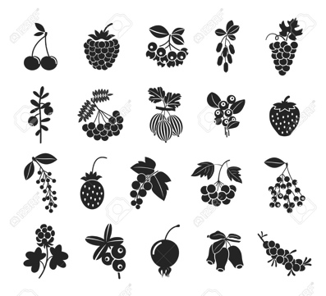
met dieren, van binnen Endozoöchorie
Notes:
Deze vlezige vruchten worden opgegeten door dieren = endozoöchorie.

Slide 40
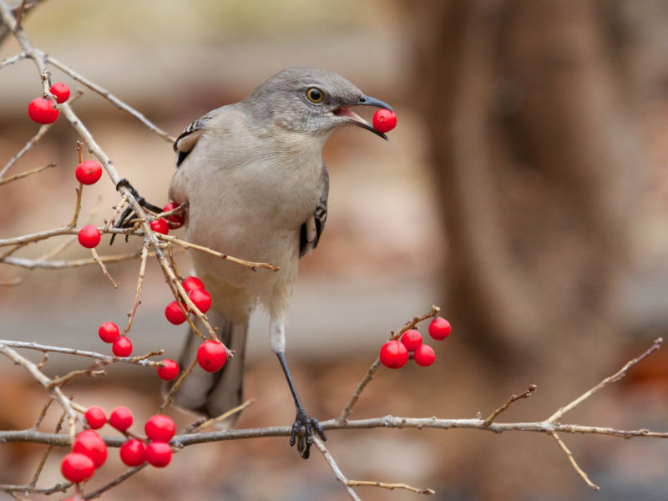
Rode bessen, onweerstaanbaar

Slide 41
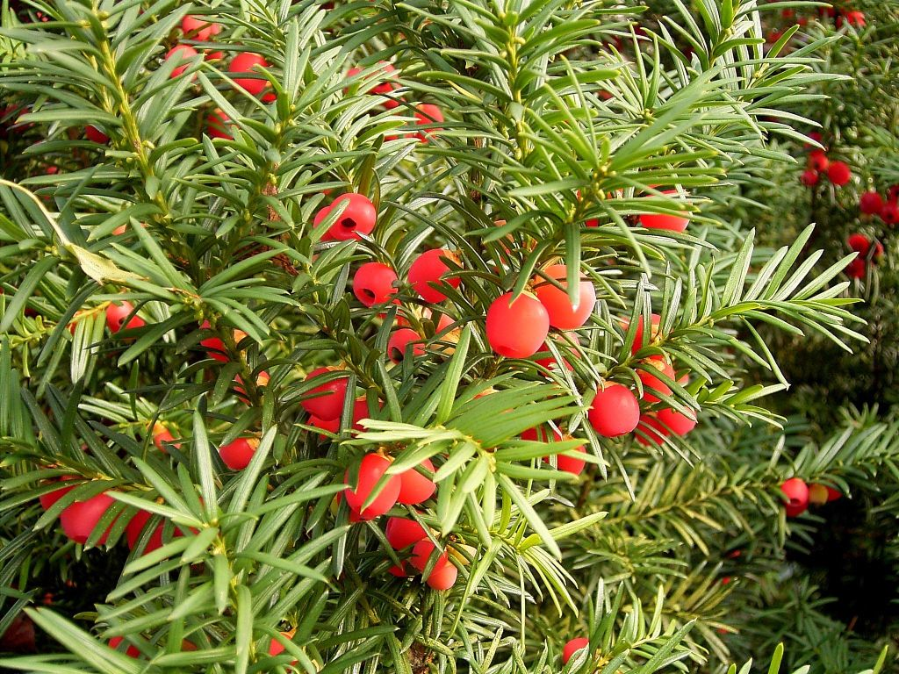
Gewone taxus (Taxus baccata)
Notes:
Gewone taxus (Taxus baccata)
Taxusfamilie (Taxaceae)
“Besachtige vruchten” worden ook aangemaakt door deze gymnosperm, met zaden die omgeven zijn door een vlezige, gekleurde arillus.

Slide 42
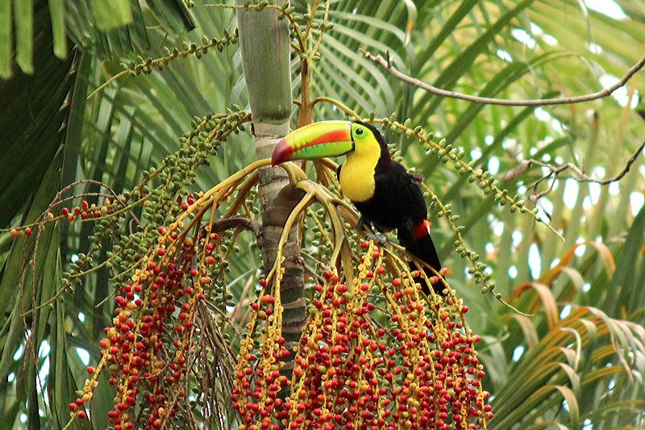
Verleidelijke vruchten van een palm

Slide 43
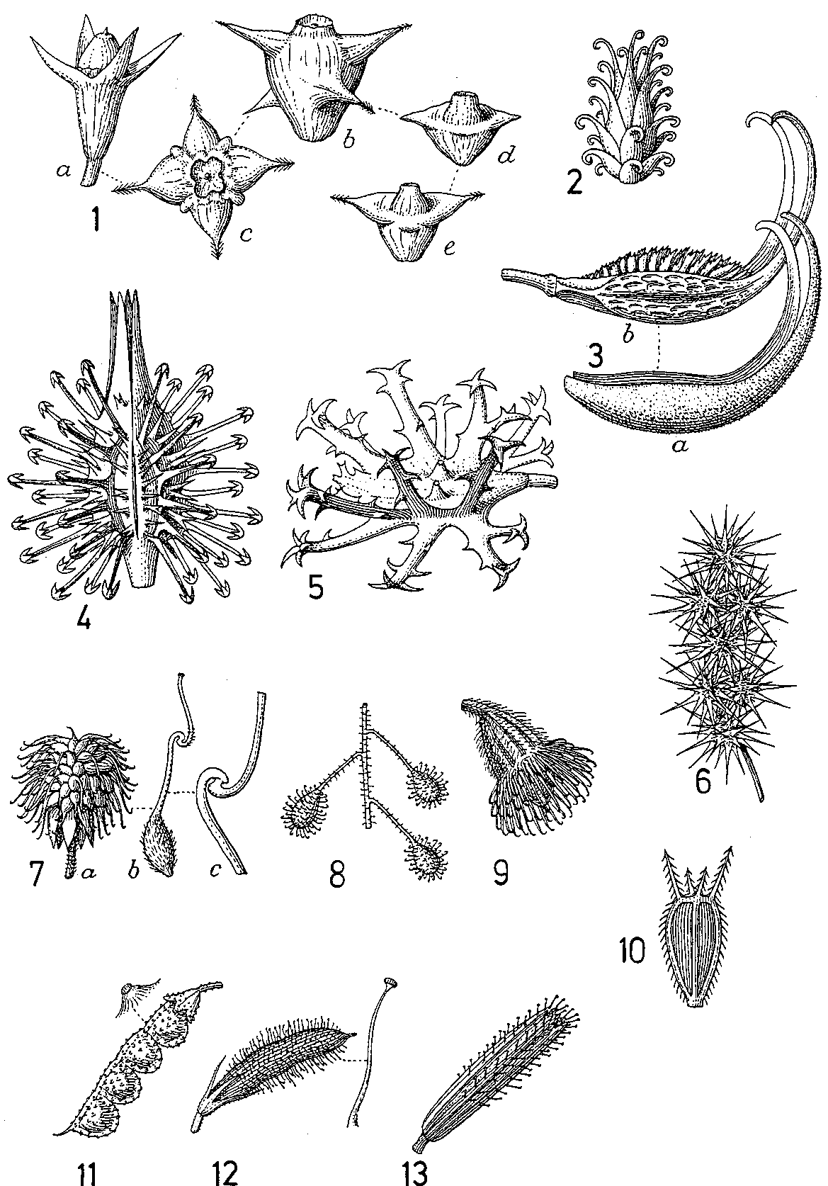
met dieren, van buiten
Epizoöchorie
Notes:
Zoöchorie (epizoöchorie) (Ulbrich 1928)
1. Waternoot (Trapa natans) (Trapaceae), vruchten
a : jonge, vierhoornige vrucht, b-c : rijpe, vierhoornige vrucht, zijzicht en bovenzicht
d-e : jonge, tweehoornige vrucht, en rijpe, tweehoornige vrucht
2. Remusatia vivipara (Araceae), vegetatieve broedknop, met haakvormige catafyllen
3. Gemzenhoorn (Proboscidea louisianica) (Pedaliaceae), vrucht
4. Uncarina didieri (Pedaliaceae), vrucht
5. Harpagophytum procumbens (Pedaliaceae), vrucht
6. Cenchrus tribuloides (Poaceae), bloemgestel, met groepjes van aartjes, omgeven door sterk stekelige kafjes
7. Geel nagelkruid (Geum urbanum) (Rosaceae)
a : deelvruchtjes van één bloem
b : één jong deelvruchtje
c : detail van de knik, met aanduiding van de breukplaats
8. Groot heksenkruid (Circaea lutetiana) (Onagraceae), 3 vruchtjes
9. Gewone agrimonie (Agrimonia eupatoria) (Rosaceae), 2 deelvruchtjes omgeven door een diep bekervormig uitgegroeide, maar niet vergroeide bloembodem
10. Veerdelig tandzaad (Bidens tripartitus) (Asteraceae), vruchtje
11. Adesmia boronioides (Fabaceae), peul met kleverige klieren
12. Glycyrrhiza glandulifera (Fabaceae), peul met klierharen
13. Plumbago capensis (Plumbaginaceae), vrucht omgeven door de uitgegroeide kelk met talrijke klierharen

Slide 44
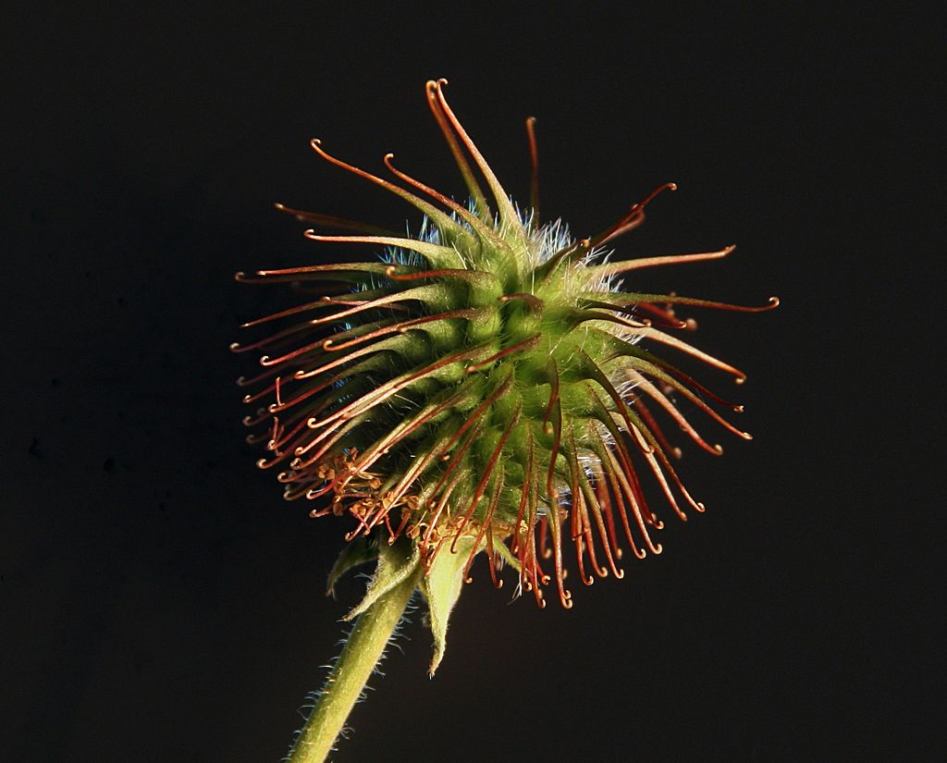
dopvruchtjes Nagelkruid (Geum sp.)
Notes:
Nagelkruid (Geum)
Rozenfamilie (Rosaceae)
Deze bloem draagt centraal een groot aantal losse stampers, waarvan de stijl een bocht vertoont.
Bij rijpheid van het deelvruchtje (=dopvruchtje) breekt het bovenste deel van de stijl af, waardoor het onderste deel met een haakje overblijft.

Slide 45
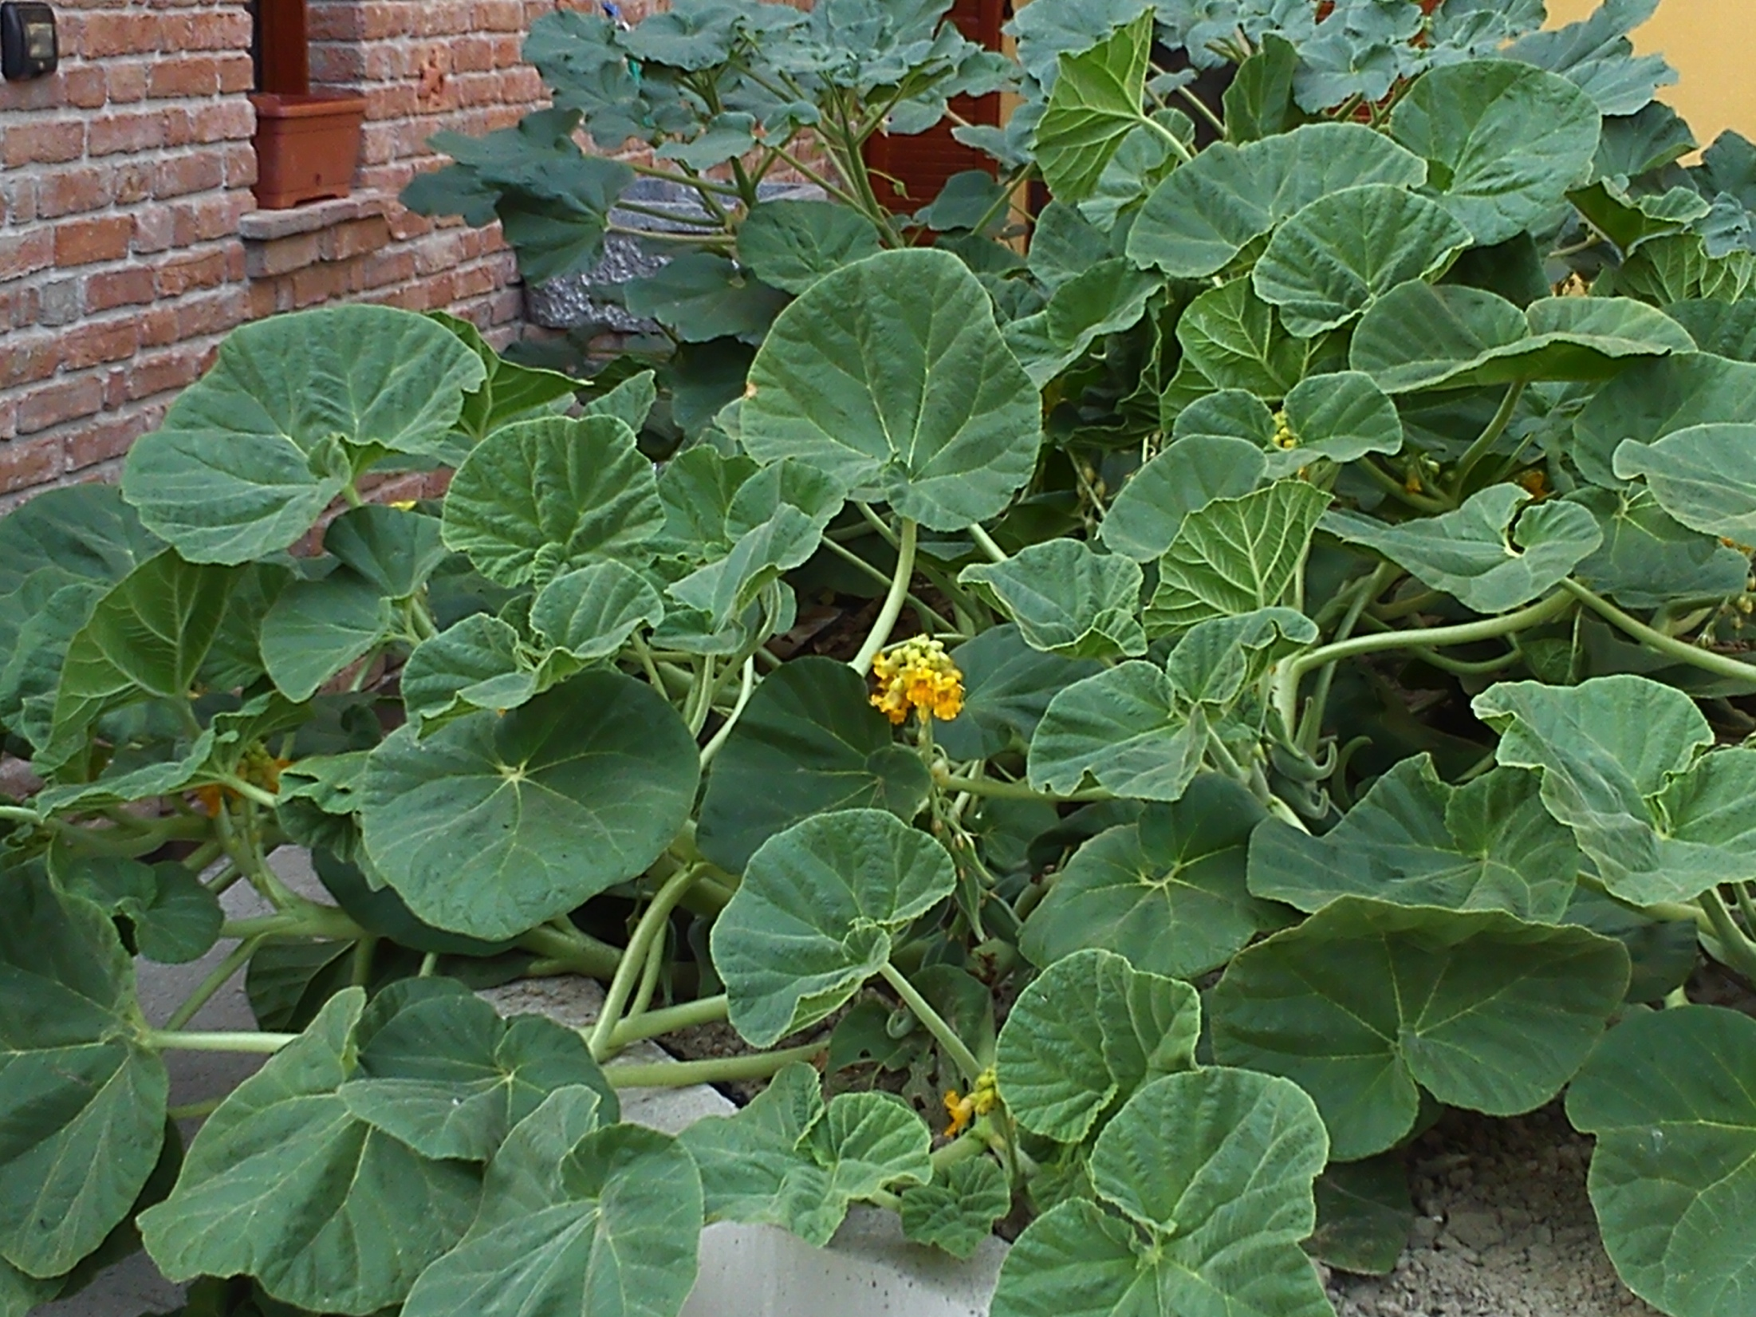
Gemzenhoorn (Proboscidea louisianica)
Notes:
Gemzenhoorn (Proboscidea louisianica)
Gemzenhoornfamilie (Martyniaceae)
Deze eenjarige soort uit Mexico & USA groeit en bloeit uitbundig.

Slide 46
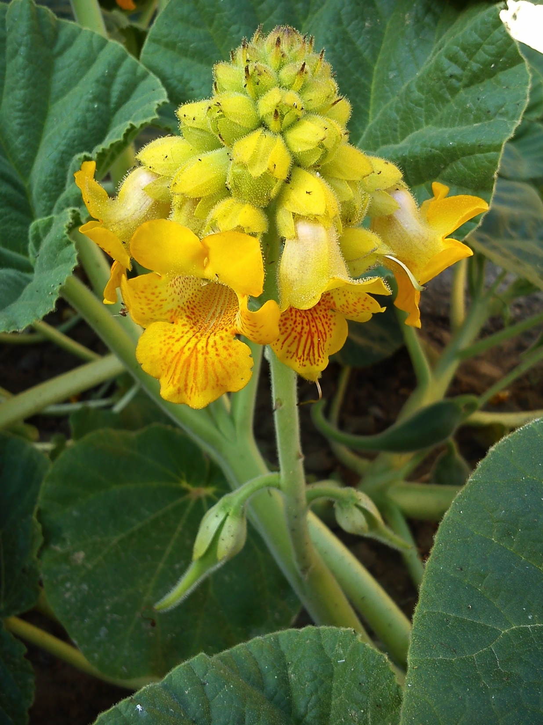
Gemzenhoorn (Proboscidea louisianica)
Notes:
Gemzenhoorn (Proboscidea louisianica)
Gemzenhoornfamilie (Martyniaceae)
Deze eenjarige soort uit Mexico & USA groeit en bloeit uitbundig.

Slide 47
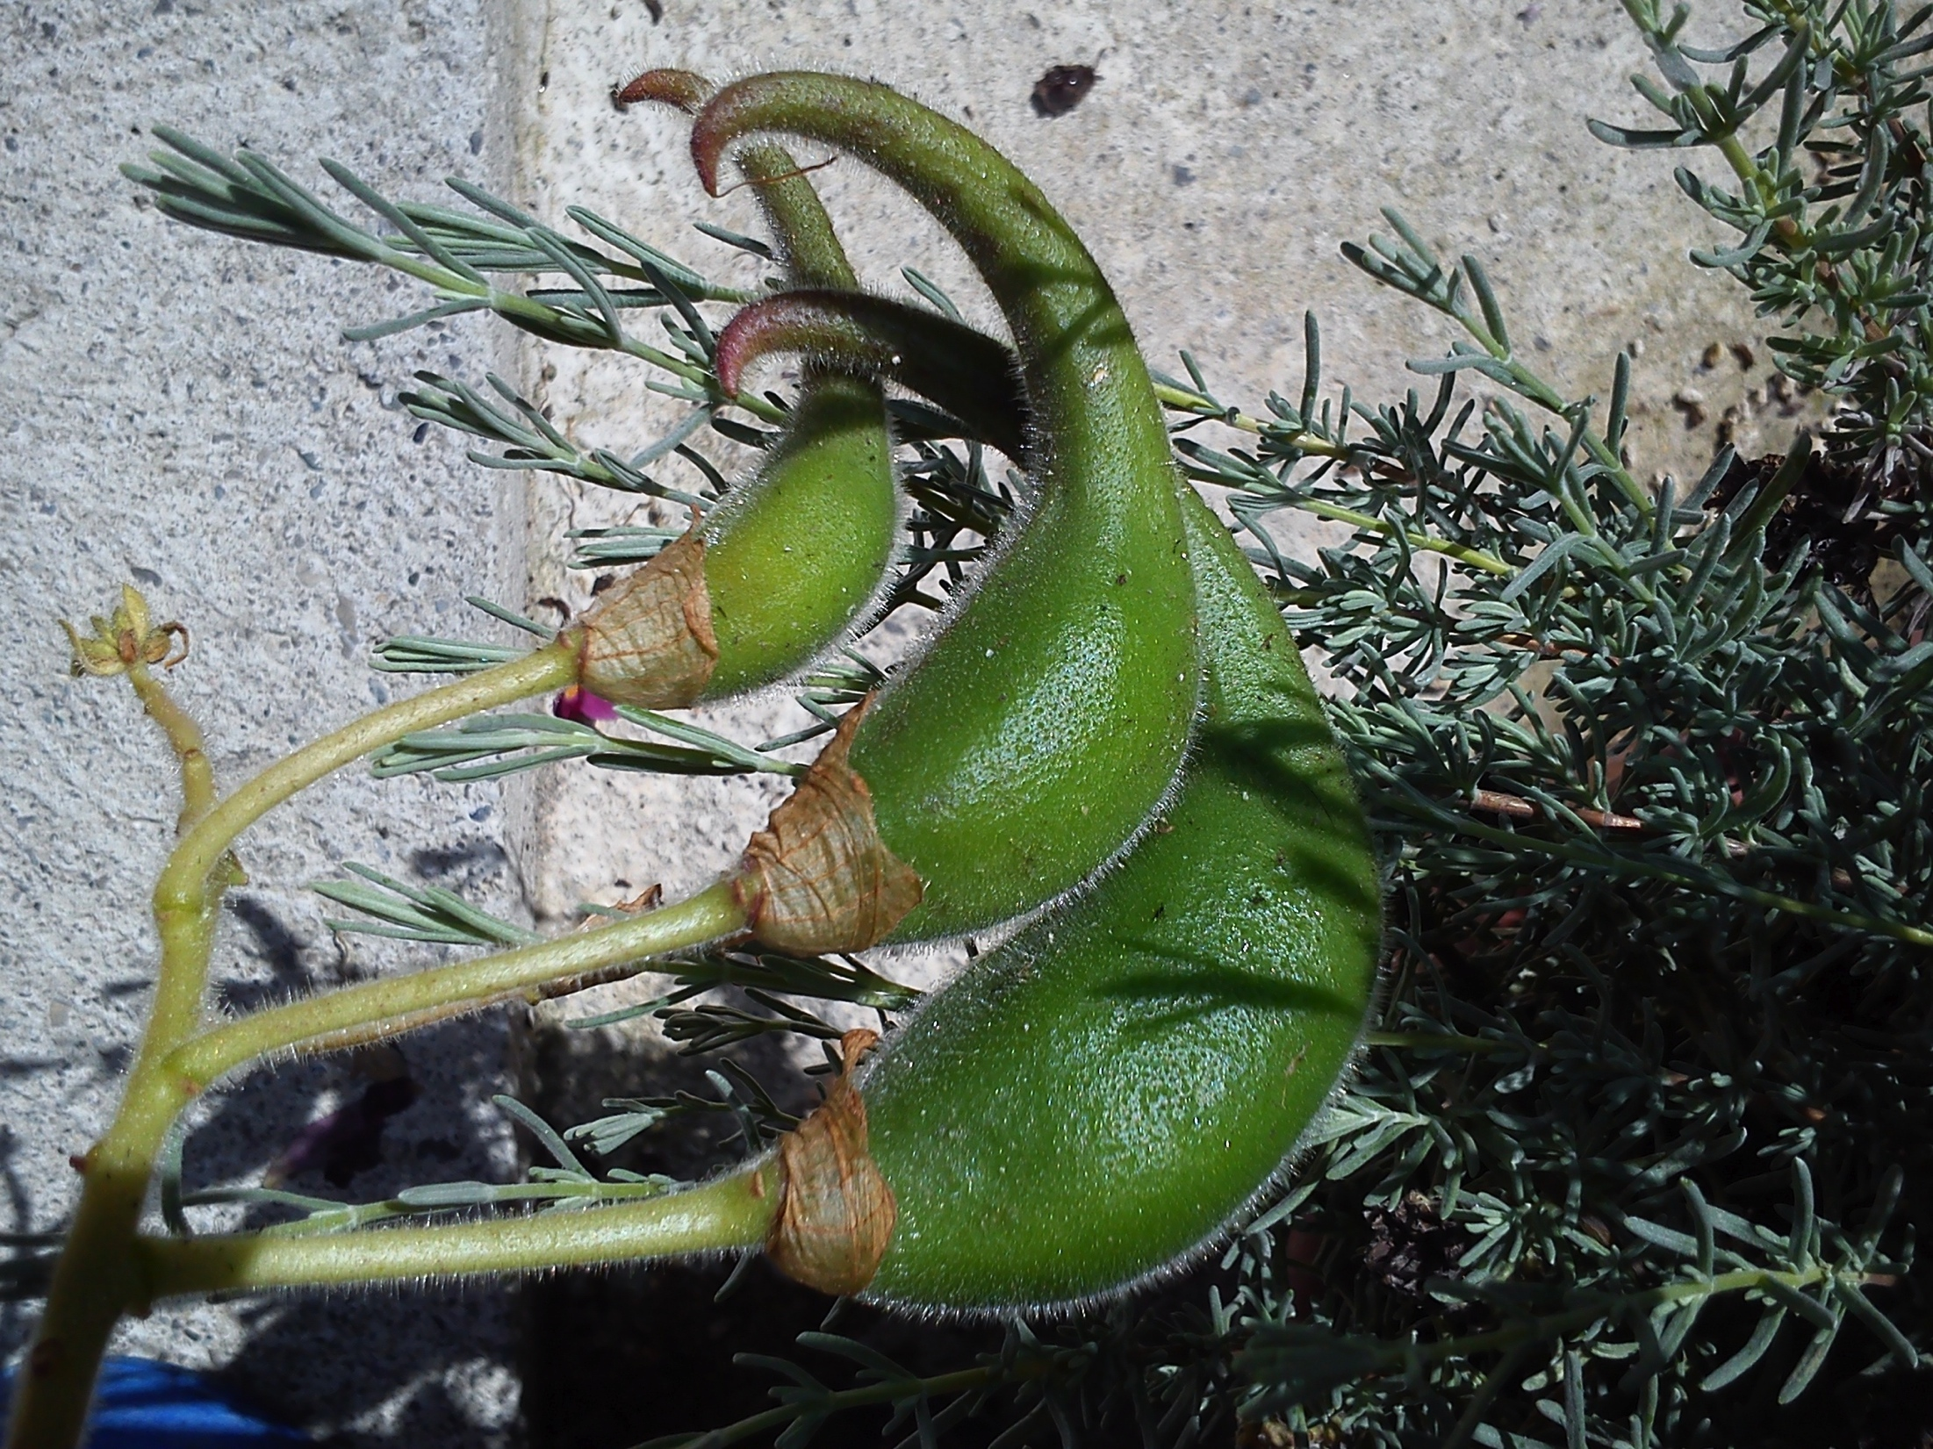
Gemzenhoorn (Proboscidea louisianica)
Notes:
Gemzenhoorn (Proboscidea louisianica)
Gemzenhoornfamilie (Martyniaceae)
Deze eenjarige soort uit Mexico & USA groeit en bloeit uitbundig, en vormt nadien vrij grote vruchten…

Slide 48
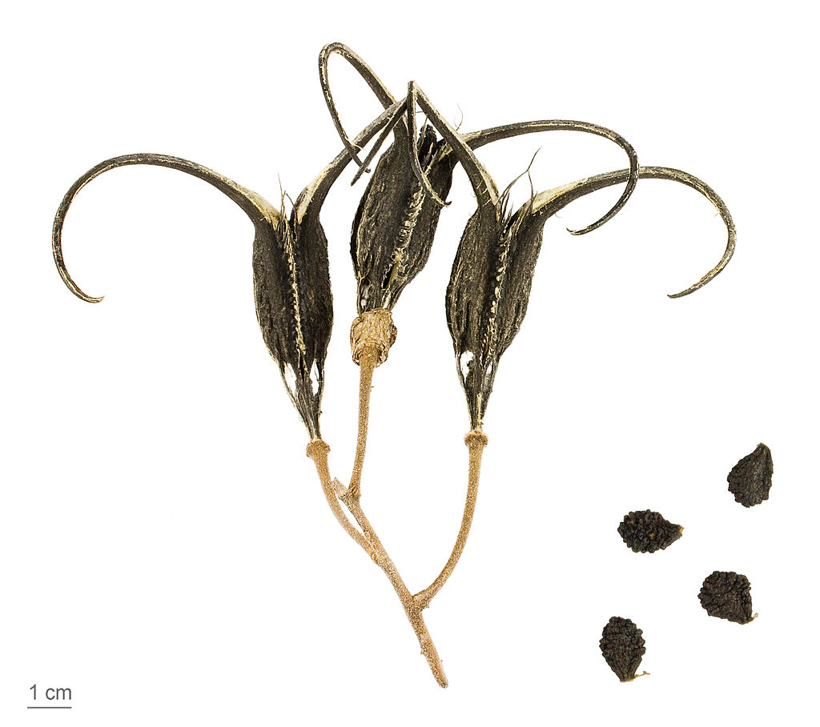
doosvrucht Gemzenhoorn (Proboscidea louisianica)
Notes:
Gemzenhoorn (Proboscidea louisianica)
Gemzenhoornfamilie (Martyniaceae)
Deze eenjarige soort uit Mexico & USA groeit en bloeit uitbundig, en vormt nadien vrij grote vruchten…, waaruit dan een doosvrucht tevoorschijn treedt met daarop twee grote haken.

Slide 49
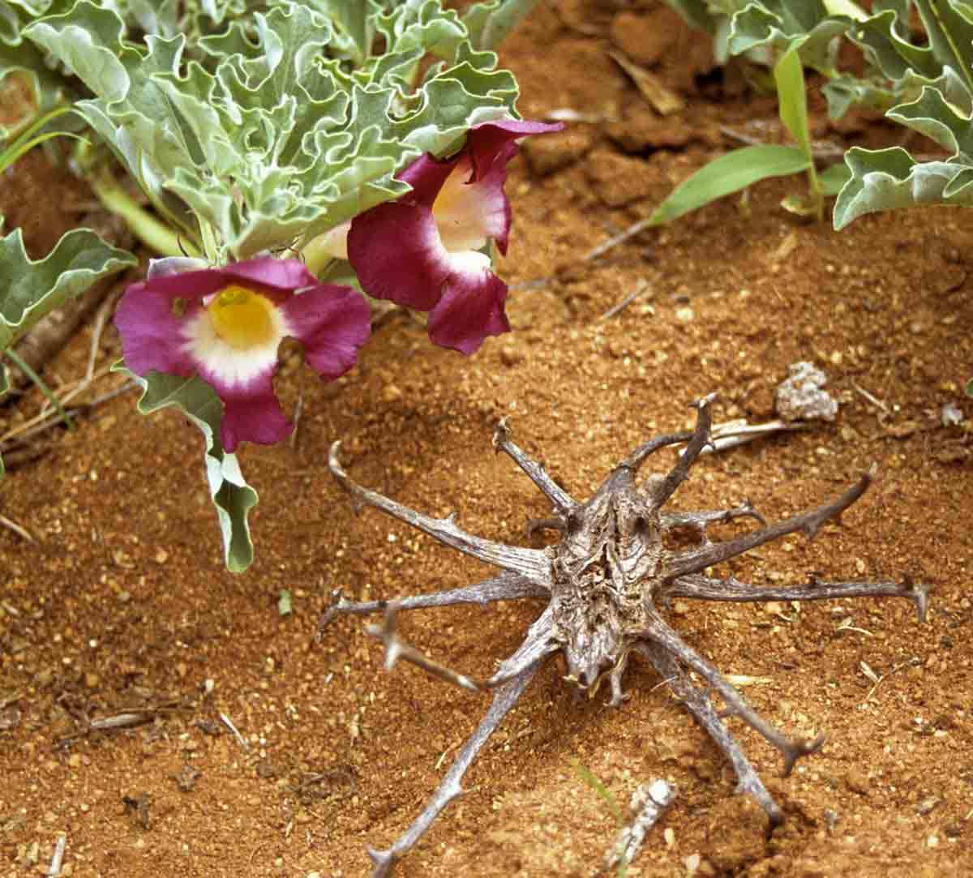
Duivelsklauw (Harpagophytum procumbens)
Notes:
Duivelsklauw (Harpagophytum procumbens)
Sesamfamilie (Pedaliaceae)
Deze soort is een geofyt met een knol, waaruit eenjarige scheuten groeien.

Slide 50
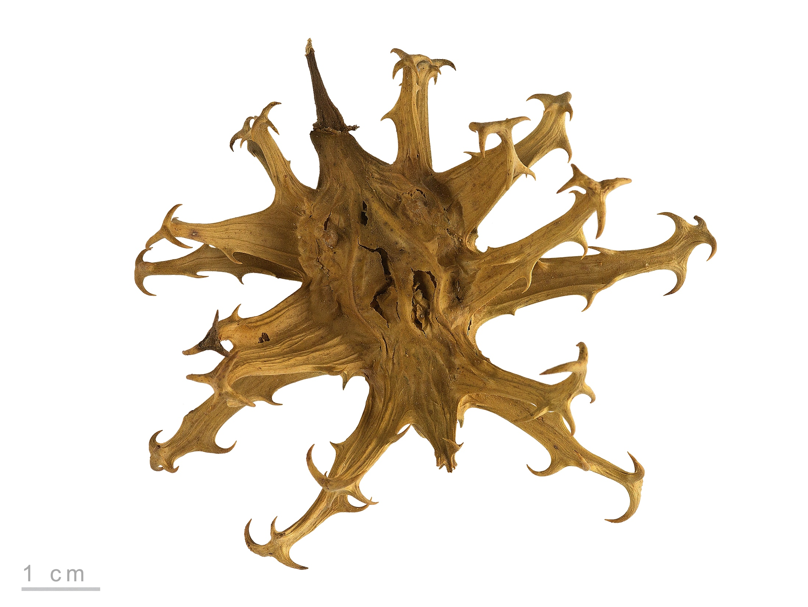
Duivelsklauw (Harpagophytum procumbens)
Notes:
Duivelsklauw (Harpagophytum procumbens)
Sesamfamilie (Pedaliaceae)
De vruchten zijn duivels gestekeld…

Slide 51
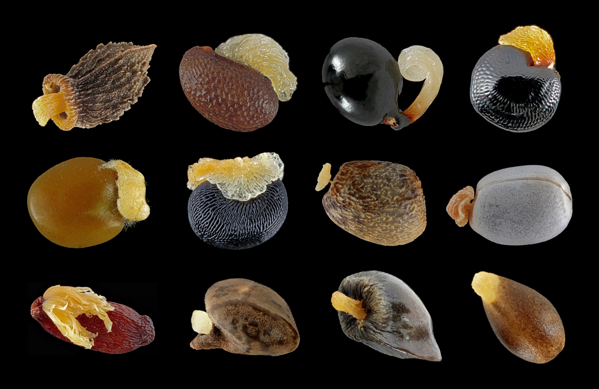
met de mieren Myrmecochorie
Notes:
Myrmecochorie
Dit is een algemeen verschijnsel, wegens de talrijk voorkomende elaiosomen.
Boven: Bernagie (Borago officinalis), Stinkende gouwe (Chelidonium majus), Holwortel (Corydalis cava), Capnoides sempervirens
Midden: Gewone brem (Cytisus scoparius), Dactylicapnos torulosa, Kruisbladwolfsmelk (Euphobia lathyrus), Cipreswolfsmelk (Euphorbia cyparissias)
Onder: Jeffersonia diphylla, Overblijvende ossentong (Pentaglottis sempervirens), Gewone smeerwortel (Symphytum officinale), Viola elatior

Slide 52
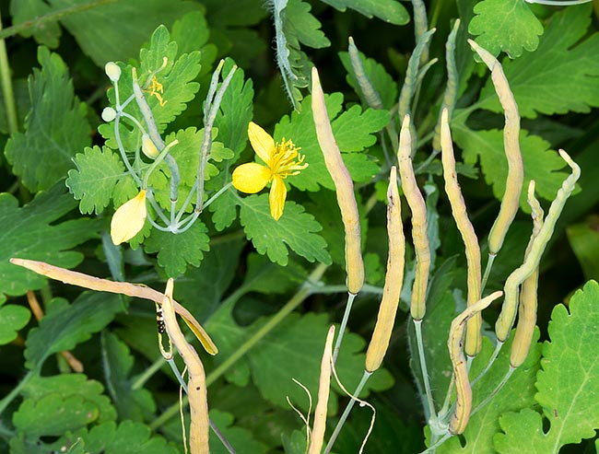
Stinkende gouwe (Chelidonium majus)
Notes:
Stinkende gouwe (Chelidonium majus)
Papaverfamilie (Papaveraceae)
In de langwerpige doosvruchten bevindt zich een rij zaden.

Slide 53

doosvrucht Stinkende gouwe (Chelidonium majus)
Notes:
Stinkende gouwe (Chelidonium majus)
Papaverfamilie (Papaveraceae)
In de langwerpige doosvruchten bevindt zich een rij zaden, elk voorzien van een bbijzonder goed ontwikkeld elaiosoom.

Slide 54

met het water
Hydrochorie
Notes:
Hydrochorie

Slide 55

staalname
Hydrochorie

Slide 56

zeilend op het water Pleustochorie
Notes:
Pleustochorie
Een bijzondere vorm van hydrochorie, “zeilend” op het water…

Slide 57

zaden van wilgen
Notes:
… tot de zaden ergens landen en dan meteen kunnen gaan kiemen.

Slide 58

regendruppels: Goudveil (Chrysosplenium)
Notes:
Goudveil (Chrysosplenium)
Steenbreekfamilie (Saxifragaceae)
Bij deze soort spatten de zaden weg met invallende regendruppels.

Slide 59
met het zeewater Thalassochorie
Notes:
Kokospalm (Cocos nucifera)
Palmenfamilie (Arecaceae)
Wellicht de best bekende palmboom, een soort die nu pantropisch genaturaliseerd is.
De vrucht is extreem goed aangepast voor thalassochorie: een steenvrucht met een zeer dik en vezelig mesocarp, een beenhard endocarp, en een embryo dat kiemkrachtig blijft gedurende jaren.

Slide 60

Kokospalm
(Cocos nucifera)

Slide 61


Kokospalm
(Cocos nucifera)
Notes:
Kokospalm (Cocos nucifera)
Palmenfamilie (Arecaceae)
Let op de grote profyllen!

Slide 62

Kokospalm (Cocos nucifera)
Notes:
Kokospalm (Cocos nucifera)
Palmenfamilie (Arecaceae)
Bloemen eenslachtig, maar wel eenhuizig.

Slide 63

Kokospalm (Cocos nucifera)
Notes:
Kokospalm (Cocos nucifera)
Palmenfamilie (Arecaceae)
Mannelijke bloemen open, vrouwelijke bloemen nog gesloten.

Slide 64

Kokospalm (Cocos nucifera)
Notes:
Kokospalm (Cocos nucifera)
Palmenfamilie (Arecaceae)
Drijfvermogen & lange kiemkracht, gecontroleerd door Charles Darwin!

Slide 65


Kokospalm (Cocos nucifera)
Notes:
Kokospalm (Cocos nucifera)
Palmenfamilie (Arecaceae)
Deel van de vrucht, met dik vlezig endosperm (het vloeibare endosperm is reeds verwijderd), en een klein embryo.
Zaailingen met eofyllen.

Slide 66

Mangrovepalm (Nypa fruticans)
Notes:
Mangrovepalm (Nypa fruticans)
Palmenfamilie (Arecaceae)
Een van de weinige palmensoorten uit de mangrove.
De stam groeit horizontaal over of in de bodem, en is dichotoom vertakt.
De vrucht bezit een snel-kiemend embryo, en wordt door het zeewater verspreid.
Fossiele vruchten zijn bekend over grote delen van de Oude Wereld (London clay!) en van de Nieuwe Wereld, maar het areaal van deze soort is nu beperkt tot ZO Azië.

Slide 67


Mangrovepalm (Nypa fruticans)
Notes:
Mangrovepalm (Nypa fruticans)
Palmenfamilie (Arecaceae)
Eenhuizig, met mannelijke en vrouwelijke bloemgestellen.
Vruchtenhoofdje

Slide 68

Mangrovepalm (Nypa fruticans)
Notes:
Mangrovepalm (Nypa fruticans)
Palmenfamilie (Arecaceae)
Rood = recent areaal
Blauw = fossiele vondsten

Slide 69

Dubbele kokosnoot (Lodoicea maldivica)
Notes:
Dubbele kokosnoot (Lodoicea maldivica)
Palmenfamilie (Arecaceae)
Een bekende palm met enorme vruchten (die het grootst bekende zaad insluiten).
In tegenstelling tot wat de naam suggereert is deze palm endemisch op de Seychellen.
Thalassochorie is hierbij onmogelijk: het embryo is niet bestand tegen zeewater!

Slide 70

Dubbele kokosnoot (Lodoicea maldivica)
Notes:
Dubbele kokosnoot (Lodoicea maldivica)
Palmenfamilie (Arecaceae)
Deze soort is tweehuizig.
De vrouwelijke planten ontwikkelen na de bloei en bevruchting rijpe vruchten in een periode van 6 jaar!

Slide 71

Dubbele kokosnoot (Lodoicea maldivica)
Notes:
Dubbele kokosnoot (Lodoicea maldivica)
Palmenfamilie (Arecaceae)
Deze soort is tweehuizig.
De vrouwelijke planten ontwikkelen na de bloei en bevruchting rijpe vruchten in een periode van 6 jaar!

Slide 72

Dubbele kokosnoot (Lodoicea maldivica)
Notes:
Dubbele kokosnoot (Lodoicea maldivica)
Palmenfamilie (Arecaceae)
Beschreven als aangespoelde vruchten op de Maldiven !

Slide 73

“Drift seed” Entada phaseoloides
Notes:
Entada phaseoloides
Vlinderbloemenfamilie (Fabaceae)
Een groot zaad, met een stevige zaadhuid, die lange tijd impermeabel blijft, en bekend staat als een “drift seed”.

Slide 74
met de mens Anthropochorie
De meest invasieve soort = de mens!
= de oorzaak van
zeer belangrijke veranderingen
Notes:
74

Slide 75

Anthropochorie : Straatgras (Poa annua)
Notes:
75
Straatgras (Poa annua)
Grassenfamilie (Poaceae)
Natuurlijk areaal = gematigde OW & bergen in de tropische OW

Slide 76

Anthropochorie : Zandraket (Arabidopsis thaliana)
Notes:
76
Zandraket (Arabidopsis thaliana)
Kruisbloemenfamilie (Brassicaceae)
Natuurlijk areaal = gematigde OW & bergen in tropisch Afrika

Slide 77

Anthropochorie : Maïs (Zea mays)
Notes:
77
Maïs (Zea mays)
Grassenfamilie (Poaceae)
Natuurlijk areaal = Mexico

Slide 78

Transport van runderen in natuurreservaten
Notes:
78

Slide 79
Op reis doorheen de tijd
Zaadbanken
- in de bodem
- door de mens

Slide 80

in de bodem Historisch-ecologisch onderzoek

Slide 81

Kieming van zaden van orchideeën

Slide 82

in de bodem / mens
Dadelpalm
(Phoenix dactylifera)
Notes:
Dadelpalm (Phoenix dactylifera)
Palmenfamilie (Arecaceae)
Tweehuizige soort, maar wellicht een cultigen ontstaan door menselijke beïnvloeding vanuit een of meerdere verdwenen wilde soorten.

Slide 83



Dadelpalm
(Phoenix dactylifera)
Notes:
Dadelpalm (Phoenix dactylifera)
Palmenfamilie (Arecaceae)
Vrouwelijk bloemgestel
Vrucht is voorzien van een zaad omgeven door een beenharde zaadhuid.

Slide 84

Dadelpalm (Phoenix dactylifera), eofyl
Notes:
Dadelpalm (Phoenix dactylifera)
Palmenfamilie (Arecaceae)
Zaailing met een eofyl.
Oudst bekende kiemkrachtig zaad, bevestigd met C14 methode = ca 2000 jaar oud, uit opgravingen bij Masada (Israël)
Tweede oudste vondst is Nelumbo nucifera, bevestigd met C14 methode = ca 1300 jaar oud, drooggevallen meer NO China

Slide 85

Indische lotus (Nelumbo nucifera), dopvruchtjes
Notes:
Indische lotus (Nelumbo nucifera)
Lotusfamilie (Nelumbonaceae)
Tweede oudste vondst, bevestigd met C14 methode = ca 1300 jaar oud, drooggevallen meer NO China

Slide 86

door de mens Verzamelen van zaden

Slide 87

Reinigen van zaden

Slide 88

Lange-termijn bewaring van zaden

Slide 89

Zaadbanken van peulvruchten

Slide 90
Invasieve soorten & exoten
http://alienplantsbelgium.be
http://ias.biodiversity.be
Notes:
90

Slide 91

Reuzenbalsemien (Impatiens glandulifera)
Notes:
91

Slide 92

Reuzenbalsemien (Impatiens glandulifera)
Notes:
92

Slide 93

Reuzenbalsemien (Impatiens glandulifera)
Notes:
93

Slide 94

Reuzenbalsemien (Impatiens glandulifera)
Notes:
94

Slide 95

Japanse duizendknoop (Reynoutria japonica)

Slide 96

Japanse duizendknoop (Reynoutria japonica)

Slide 97

Japanse duizendknoop (Reynoutria japonica)

Slide 98

Japanse duizendknoop (Reynoutria japonica)

Slide 99

Japanse duizendknoop (Reynoutria japonica)

Slide 100

Japanse duizendknoop (Reynoutria japonica)

Slide 101

Japanse duizendknoop (Reynoutria japonica)

Slide 102

Japanse duizendknoop (Reynoutria japonica)

Slide 103
Typologie

Slide 104

Bessen : Tomaat, Komkommer (pepo)
1
2
Notes:
Bessen (Rauh 1950)
1. Tomaat (Lycopersicon esculentum) (Solanaceae)
I : overlangse doorsnede
II : dwarse doorsnede
III : detail van de sterk uitgegroeide placenta, met ingezonken zaden
2. Komkommer (Cucumis sativus) (Cucurbitaceae)
a : dwarse doorsnede, realistisch
b : dwarse doorsnede, schematisch : diep intrusieve pariëtale placentae
K : accrescente kelk
P : vruchtwand
Pl : placenta
S : tussenschot (septum)
Sa : zaden

Slide 105

Bessen : Kruisbes
Notes:
Bessen (Rauh 1950)
Kruisbes (Ribes uva-crispa) (Grossulariaceae)
I : habitus, met kelkrestant (vruchtbeginsel onderstandig, dus: bedekte vrucht)
II : overlangse doorsnede, met resten van kelk en stijl
III : dwarse doorsnede, met pariëtale placentatie

Slide 106

Bessen : Kiwi (Actinidia species)
Notes:
106
Kiwi-soorten (en cultivars), met bessen die commercieel worden geteeld, of in ontwikkeling
Deze soorten behoren tot het genus Actinidia :
1 rufa
2 melanandra
3 glaucophylla
4 chinensis
5 latifolia
6 indochinensis
7 chinensis Hort A
8 macrosperma
9 arguta
10 fulvicoma
11 deliciosa Hayward
12 arguta var. purpurea
13 guilinensis
14 setosa
15 chrysantha
16 eriantha

Slide 107

Notes:
Rhodotypos scandens
Rozenfamilie (Rosaceae)
Droge bes…

Slide 108

Splitvruchten
Notes:
Splitvruchten (Rauh 1950)
Diverse Schermbloemigen (Apiaceae)
I : deelvruchtje, schematische dwarse doorsnede
II : Venkel (Foeniculum vulgare), dwarse doorsnede
III : Anijs (Pimpinella anisum)
1 : habitus
2 : dwarse doorsnede
IV : Koriander (Coriandrum sativum)
1 : habitus
2 : overlangse doorsnede
3 : dwarse doorsnede

Slide 109

Splitvruchten in de Schermbloemenfamilie
Notes:
De zeer kenmerkende vruchtbouw in de Schermbloemenfamilie (Apiaceae), een splitvrucht die in twee eenzadige deelvruchtjes uiteenvalt.

Slide 110

Splitvruchten : 2- & 5-tallig
1
2
Notes:
Splitvruchten (1 : Rauh 1950, 2 : Ross-Craig 1979)
1. Echte karwij (= Kummel) (Carum carvi) (Apiaceae)
a : onrijpe vrucht
b : rijpe vrucht, uiteenvallend, de 2 deelvruchten nog samenhangend op de carpofoor
3. Kleverige reigersbek (Erodium glutinosum) (Geraniaceae), habitus en detail van de top van een deelvruchtje

Slide 111

Splitvruchten in de Ooievaarsbekfamilie : Reigersbek (Erodium)
Notes:
Deelvruchten met hygroscopische reacties.

Slide 112


Kluisvruchten :
3- & 5-tallig
1
2
Notes:
Kluisvruchten (Ross-Craig 1979)
1. Cipreswolfsmelk (Euphorbia cyparissias)
2. Bloedooievaarsbek (Geranium sanguineum)

Slide 113

Nootjes in de Asterfamilie : Tandzaad (Bidens)
Notes:
Nootjes
De overgrote meerderheid van de soorten in deze familie vormt nootjes.
Het vruchtbeginsel is opgebouwd uit twee carpellen, met één zaadknop, en groeit uit tot een droge, niet-openende vrucht met één enkel zaad.

Slide 114

Dopvruchtjes bij Speenkruid
(Ranunculus ficaria)
Notes:
Dopvruchtjes (Ross-Craig 1979)
Speenkruid (Ranunculus ficaria)

Slide 115

Peulen in de Vlinderbloemenfamilie :
Rolklaver (Lotus)
Notes:
Peulen
Nog niet geheel rijpe peulen van een vlinderbloemige plant.

Slide 116

Notes:
Tuinboon (Vicia faba)
Geopende peul.

Slide 117

Peulen in de Vlinderbloemenfamilie : variaties op een thema
Notes:
Peulen in de Vlinderbloemenfamilie (Zomlefer 1994)
Typische peulen, meestal, maar met variaties op dit thema

Slide 118


Kokervruchten
1
2
Notes:
Kokervruchten (1 : Zomlefer 1994, 2 : Ross-Craig 1979)
1. Spiraea, bloemen, ook in overlangse doorsnede, en geopende deelvruchtjes
2. Stinkend nieskruid (Helleborus foetidus), o.a. bloem in overlangse doorsnede, en geopende deelvruchtjes

Slide 119

Hauwen en hauwtjes : Kruisbloemenfamilie
1
2
Notes:
Hauwen en hauwtjes (Ross-Craig 1979)
1. Vroegeling (Erophila verna) (Brassicaceae)
a : habitus
b : hauwtje, detail
2. Zandraket (Arabidopsis thaliana) (Brassicaceae)
a : habitus van een bloeiende plant
b : habitus van een vruchtzettende plant
c : hauw, openend
d : blad, detail van de beharing

Slide 120

Hauwen : Zandraket (Arabidopsis thaliana)
Notes:
Het meest bestudeerde genetische modelorganisme bij planten…

Slide 121

Hauwen : Slanke waterkers (Nasturtium microphyllum)
Notes:
Een rijpe hauw, met de twee vruchtkleppen reeds half verwijderd.
De zaden zitten duidelijk vast op de pariëtale placenta, en het vliezige vals tussenschot is duidelijk waarneembaar.

Slide 122

Hauwtjes : Rood herderstasje (Capsella rubra)
Notes:
Een hauw met de brede, afgeplatte vorm van een herderstas…

Slide 123

Hauwtjes : Tuinjudaspenning (Lunaria annua)
Notes:
Deze hauwen bezitten een zeer breed vals tussenschot, hier nog bedekt door een groene vruchtklep.
Bij rijpheid zijn deze kleppen afgevallen, waardoor een breed zilveren vlies zichtbaar wordt, dat gebruikt wordt in droogboeketten.

Slide 124

Doosvruchten : poriën, kleppen
Notes:
Doosvruchten, met poriën en met kleppen
(1-4 : Ulbrich 1928. 5 : Ross-Craig 1979)
1-4. Doosvruchten met poriën
1. Slaapbol (Papaver somniferum) (Papaveraceae)
2. Trematolobelia macrostachys (Campanulaceae)
3. Musschia aurea (Campanulaceae)
4. Akkerklokje (Campanula rapunculoides) (Campanulaceae)
5. Doosvrucht met kleppen, Stinkende gouwe (Chelidonium majus) (Papaveraceae)
a : habitus van een bloeiende plant
b : habitus van een vruchtzettende plant
c : basis van de plant
d : openende doosvrucht
e : twee zaden, met mierenbroodje

Slide 125

Doosvrucht met poriën : Slaapbol
Notes:
Door het uitdrogen en krimpen van de vruchtwand ontstaan op welbepaalde plaatsen poriën waardoor de zaden kunnen worden uitgestrooid.

Slide 126

Notes:
Virginische toverhazelaar (Hamamelis virginiana)
Toverhazelaarfamilie (Hamamelidaceae)
Loculicide openingswijze: de twee hokken springen open in het midden, en met de twee kleppen komen ook de twee septa.

Slide 127

Notes:
Cistus clusii
Zonneroosjesfamilie (Cistaceae)
Met een loculicide doosvrucht: deze vrucht opent zich ter hoogte van de hokken, waardoor 4 kleppen ontstaan met telkens een septum in het midden ervan.

Slide 128

Notes:
Cistus incanus
Zonneroosjesfamilie (Cistaceae)
Met een loculicide doosvrucht: deze vrucht opent zich ter hoogte van de hokken, waardoor 5 kleppen ontstaan met telkens een septum in het midden ervan.

Slide 129

Notes:
Wijnruit (Ruta graveolens)
Wijnruitfamilie (Rutaceae)
Bij dit genus splitsen de septa zich in twee delen, waardoor de 4 (of 5) kleppen telkens zijn opgebouwd uit een deel van de vruchtwand met links en rechts de helft van een septum: septicide openingswijze.

Slide 130
Notes:
Rhododendron species
Heidefamilie (Ericaceae)
Bij deze vruchten lossen de septa van de vruchtwand, waardoor de 5 kleppen lossen en het centrum met de 5 septa overblijft: septifrage openingswijze.

Slide 131

Doosvrucht met kleppen :
Stinkende gouwe (Chelidonium majus)
Notes:
Stinkende gouwe (Chelidonium majus)
Papaverfamilie (Papaveraceae)
Deze doosvruchten lijken goed op de hauwen van de Kruisbloemenfamilie, maar het ontbreken van het vals tussenschot is een significant verschil.

Slide 132

Notes:
Stinkende gouwe (Chelidonium majus)
Papaverfamilie (Papaveraceae)
Deze doosvruchten openen met twee kleppen, waarbij de twee zaadlijsten achterblijven: septifrage opening.

Slide 133

“Schijn”vruchten : Aardbei
Notes:
Gebruik van de term “vrucht” in de lexicale zin veroorzaakt botanische problemen…
Het opvallende rode gedeelte is hier de sterk uitgegroeide bloembodem, waarop de talrijke losse dopvruchtjes liggen.

Slide 134

“Schijn”vruchten : Aardbei
Notes:
Complexe vruchten = “schijn”vruchten : Aardbei (Rauh 1950)
Aardbei (Fragaria x ananassa) (Rosaceae)
1. Uitgebloeide bloem, overlangse doorsnede, met kelk, bijkelk en meeldraadresten, en centraal de ± kegelvormige bloembodem, waarop de talrijke vrije carpellen.
2. Een oppervlaktebeeld van een aantal van deze vrije carpellen
3. Een enkel carpel (stamper), met vruchtbeginsel, stijl en stempel
4. Een rijpe aardbei, overlangse doorsnede, met bijkelk (teruggeslagen), kelk, resten van meeldraden, en centraal een sterk opgezwollen bloembodem, doortrokken met fijne vaatbundels naar elk van de uitgegroeide deelvruchtjes (dopvruchtjes)
5. Een rijpe aardbei, uitwendig

Slide 135

“Schijn”vruchten : Ananas
Notes:
Deze lexicale “vrucht” stelt eigenlijk een volledig bloemgestel voor, dat als geheel vlezig en steriel is geworden.

Slide 136

“Schijn”vruchten : Ananas
2
1
Notes:
Complexe vruchten = “schijn”vruchten : Ananas (Rauh 1950)
Ananas (Ananas comosus) (Bromeliaceae)
1. Overlangse doorsnede, met as (A) van het bloemgestel, waarop talrijke bracteeën (D) staan ingeplant, elk met een niet functionele, sterk vlezig opgezwollen bloem
2. Id., uitwendig beeld, met een aantal bracteeën en hun “bloem”

Slide 137

“Schijn”vruchten : Rozenbottel
Notes:
De rozenbottel wordt lexicaal quasi altijd aangeduid als de “vrucht” van de roos, terwijl dit botanisch de sterk uitgegroeide en vlezig geworden bloembodem voorstelt.

Slide 138

“Schijn”vruchten : Rozenbottel
3
2
1
Notes:
Complexe vruchten = “schijn”vruchten : rozenbottel (Rauh 1950)
Rimpelroos (Rosa rugosa) (Rosaceae)
1. Takje, met rozenbottel
2. Rozenbottel, overlangse doorsnede
3. Deelvruchtje, habitus
A : bloembodem, BN : buiknaad
F : dopvruchtje G : stijl
K : kelk St : meeldraad

Slide 139

Notes:
Appel, met effect van « jumping genes » = transposons
Hier is het onderstandig vruchtbeginsel compleet vergroeid met de sterk en vlezig uitgegroeide bloembodem.

Slide 140

“Schijn”vruchten : Appelvrucht
Notes:
140
Complexe vruchten = “schijn”vruchten : appelvrucht (Rauh 1950)
I-IV : Appel
I : overlangse doorsnede
II-III : dwarse doorsnede
IV : abnormale, "vertakte" appel (= vergroeiing van twee bloemen)
V-VII : Kweepeer
V : overlangse doorsnede
VI : geïsoleerde deelvrucht
VII : zaad, overlangse doorsnede

Slide 141

Notes:
Grote leeuwenbek (Antirrhinum majus)
Weegbreefamilie (Plantaginaceae)

Slide 142

Notes:
Jatropha multifida
Wolfsmelkfamilie (Euphorbiaceae)

Slide 143

Notes:
Abrus precatorius
Vlinderbloemfamilie (Fabaceae)

